Slide 1
Być jak Ignacy Klasa II c
Szkoła Podstawowa im. Stanisława Moniuszki w Łajskach.

Slide 2
Klasa II c

Slide 3
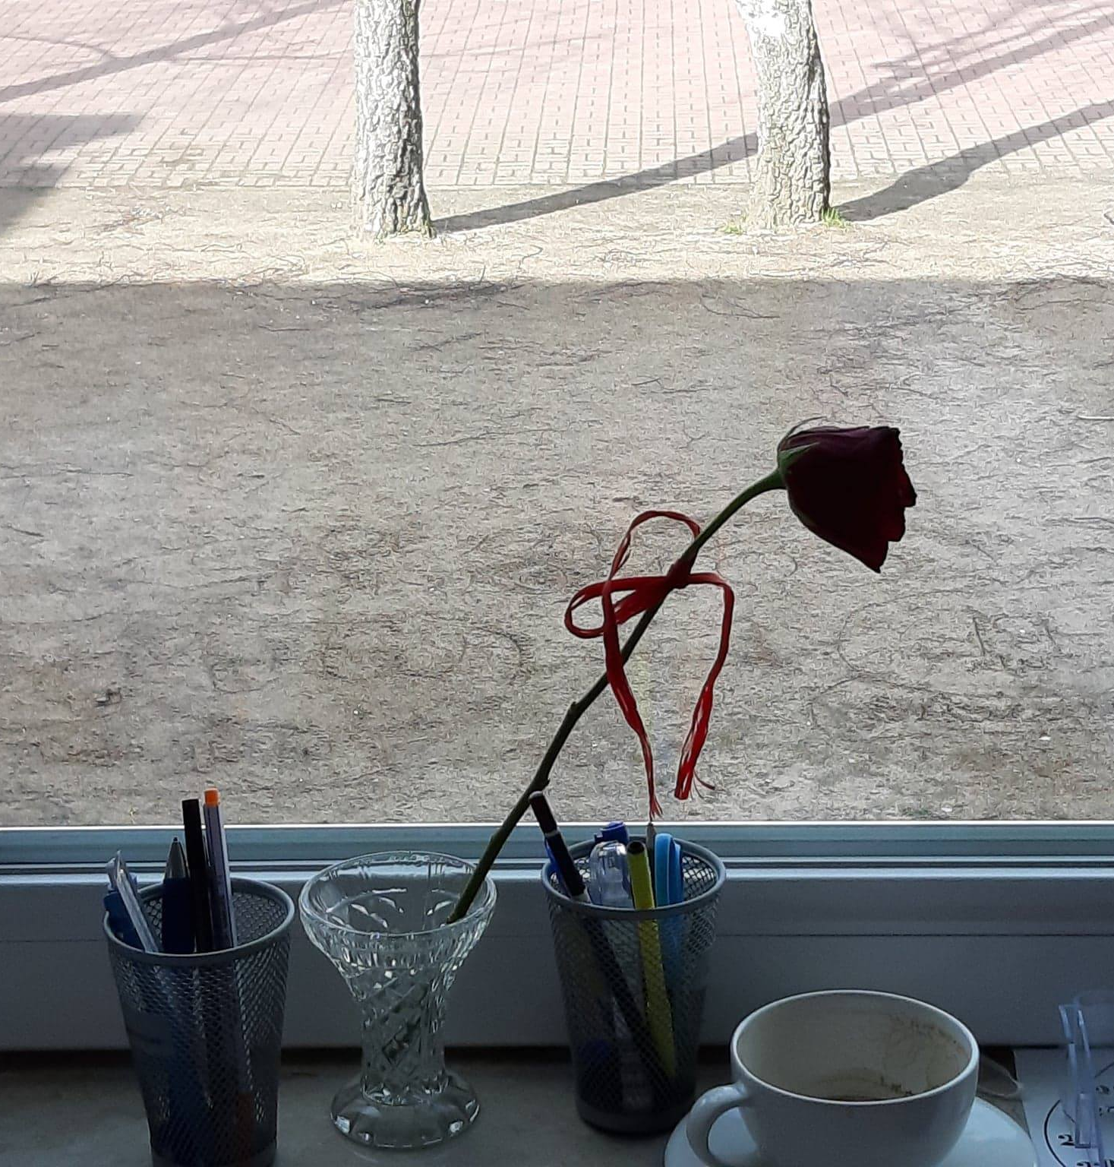
Udział w projekcie „ Być jak Ignacy
Uczniowie klasy II c Sp. im. Stanisława Moniuszki w Łajskach wraz z wychowawcą Katarzyną Barabasz i asystentem uczniów niepełnosprawnych Anną Marcinkowską przeprowadzili pierwszy etap projektu „ Być jak Ignacy” w ramach zajęć szkolnych – co pozwoliło wziąć w nim udział wszystkim dzieciom bez wyjątku – zapobiegło wykluczeniu.

Slide 4
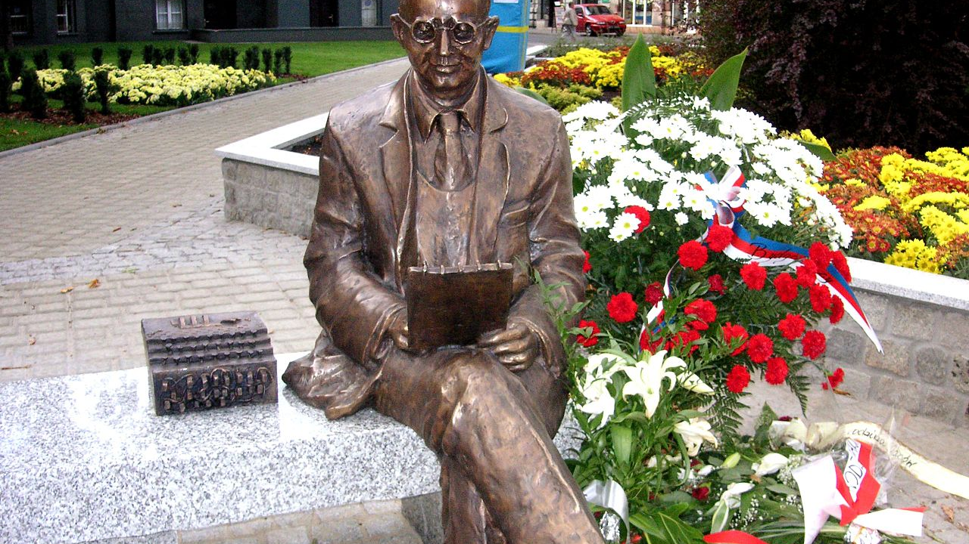
Etap III
Marian Rejewski

Slide 5
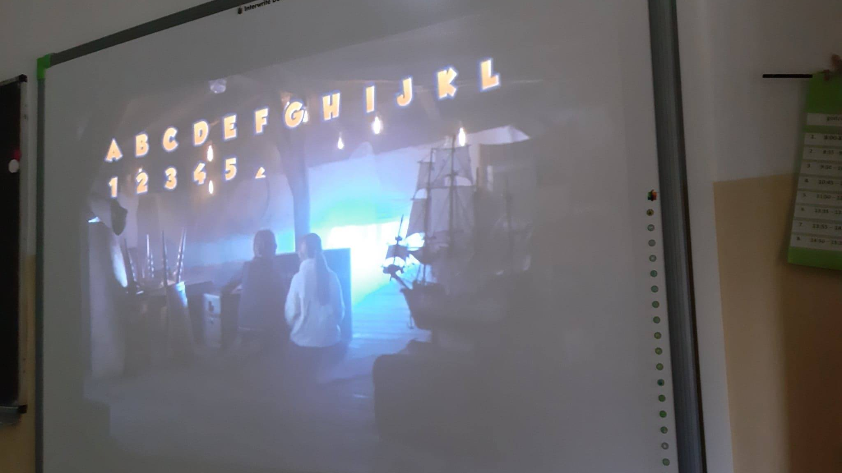
Lekcja pierwsza
Enigmatycznie czyli jak ?

Slide 6
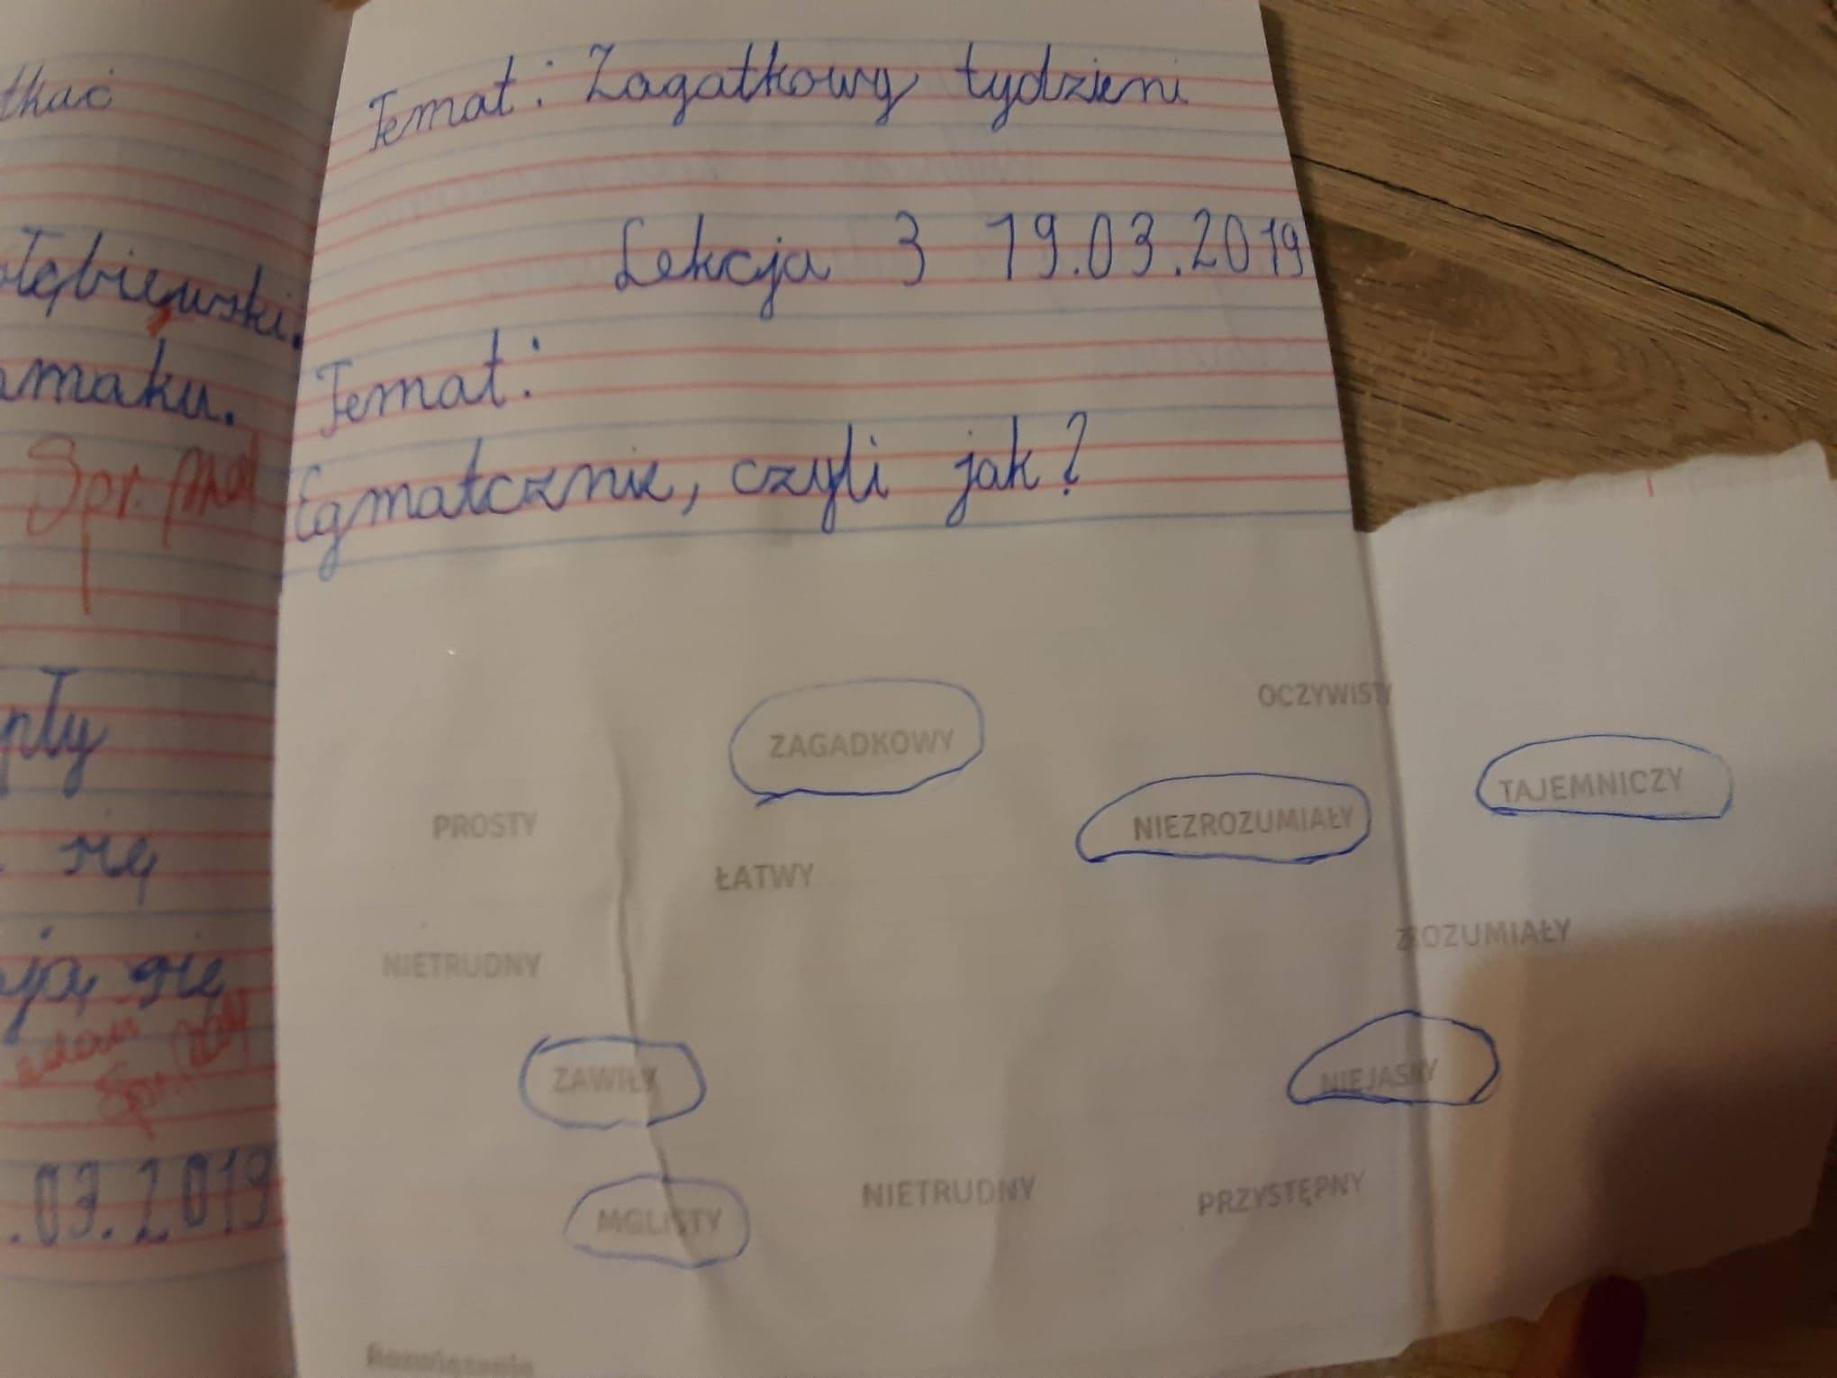
Enigmatycznie.

Slide 7
Dzieci poznały znaczenie słowa enigmatycznie – zadanie powiązane zostało z ułożeniem zdań.

Slide 8
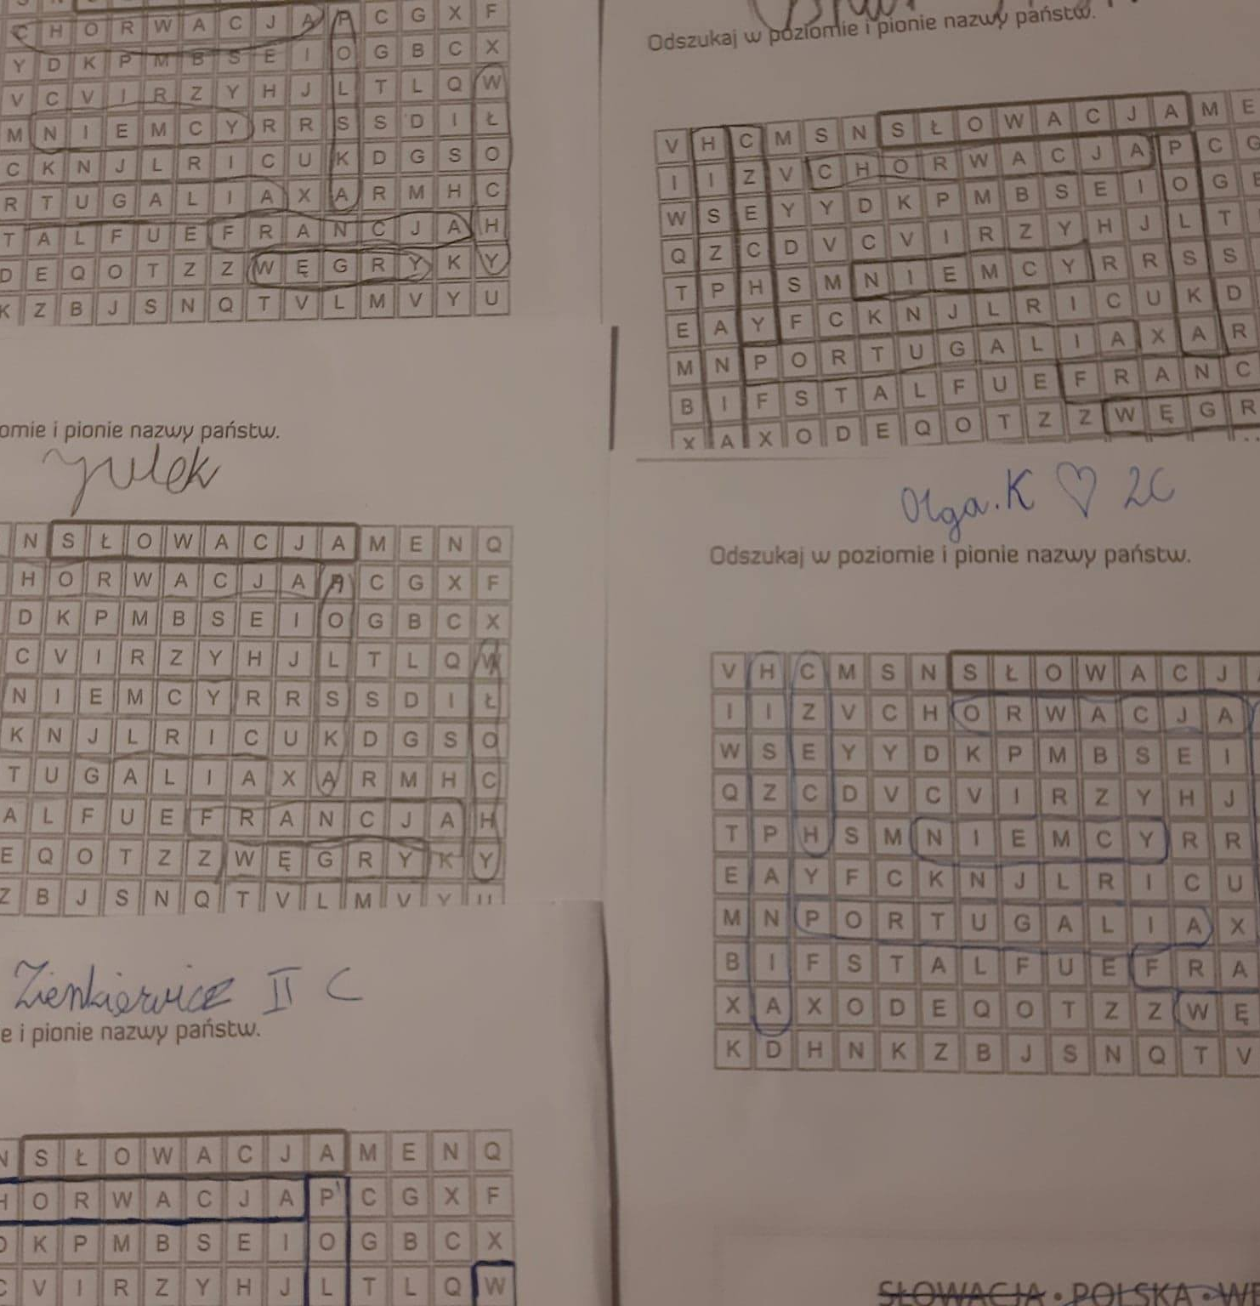
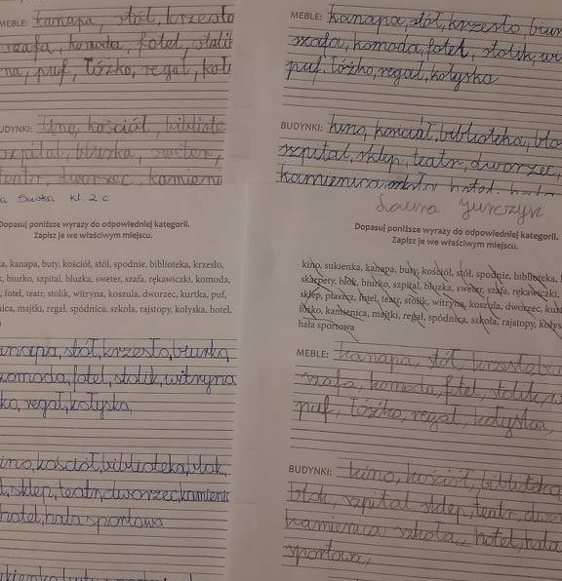
Rebusy, zadania, zagadki….

Slide 9
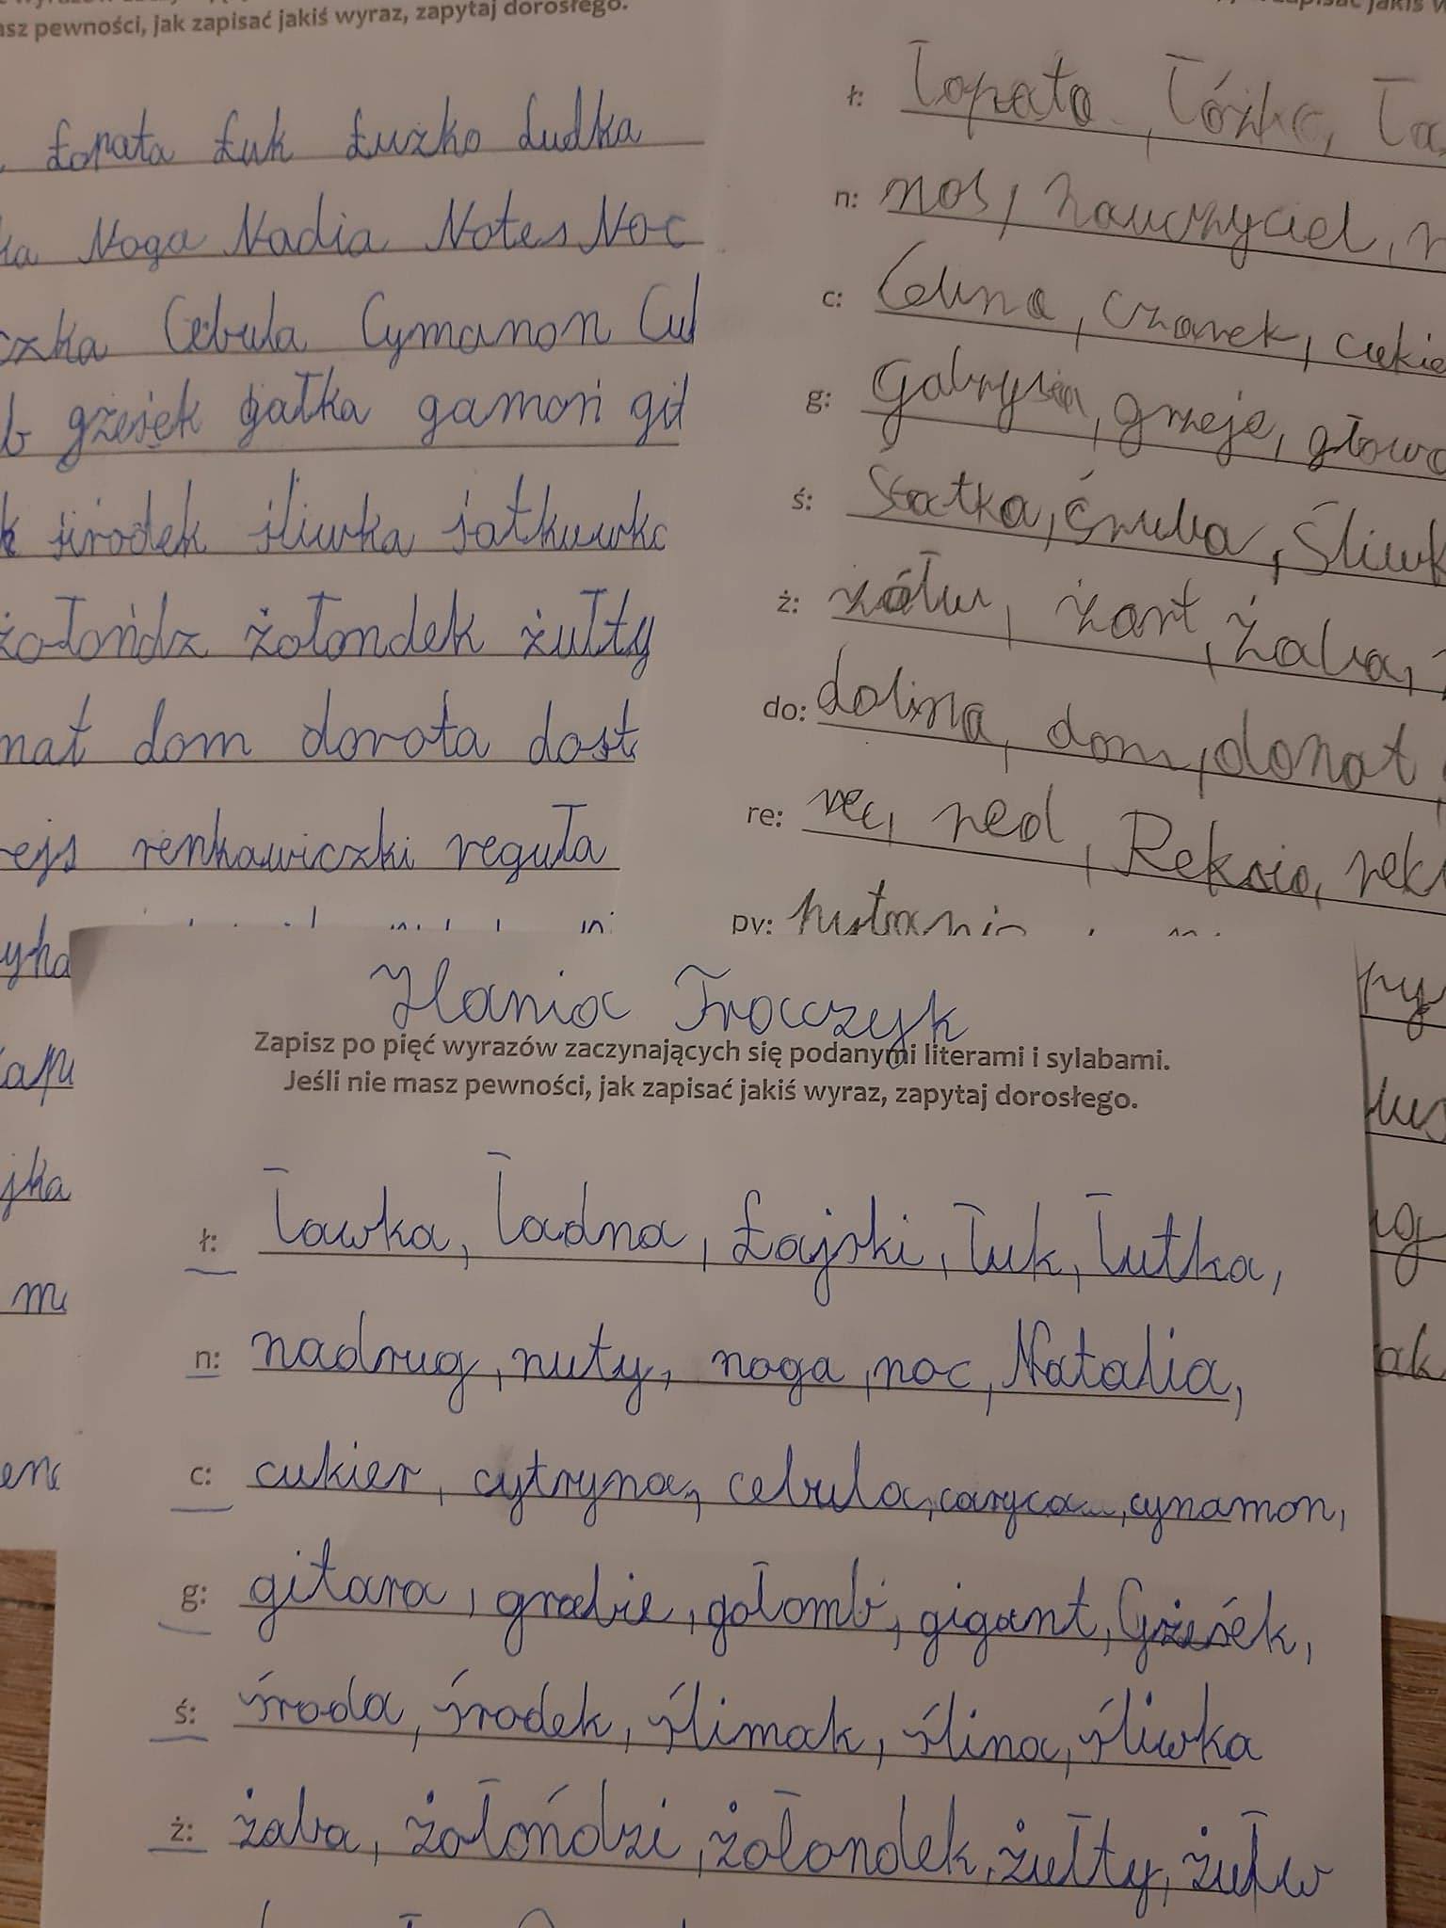
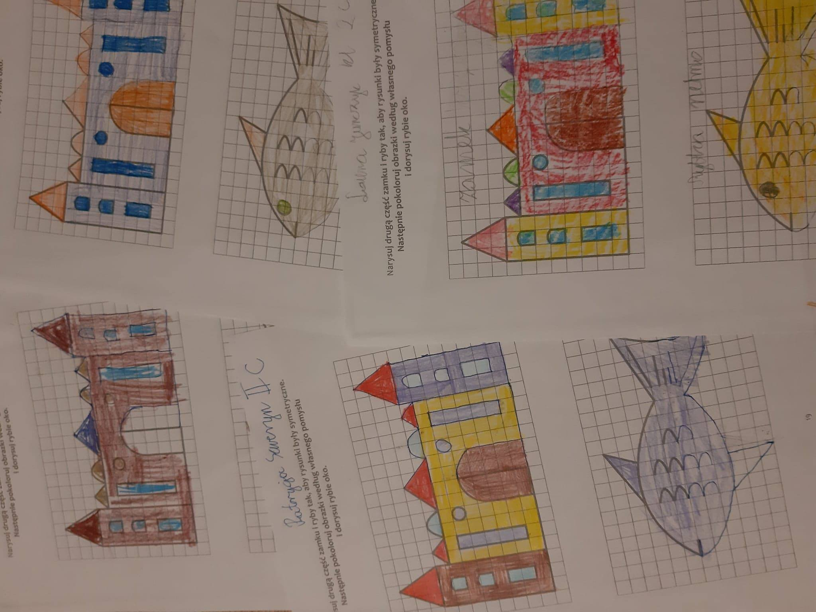
Rebusy, zadania, zagadki…

Slide 10
Enigma

Slide 11
Lekcja druga - O trzech wspaniałych z poznańskiego uniwersytetu.

Slide 12
Kto to jest bohater?

Slide 13
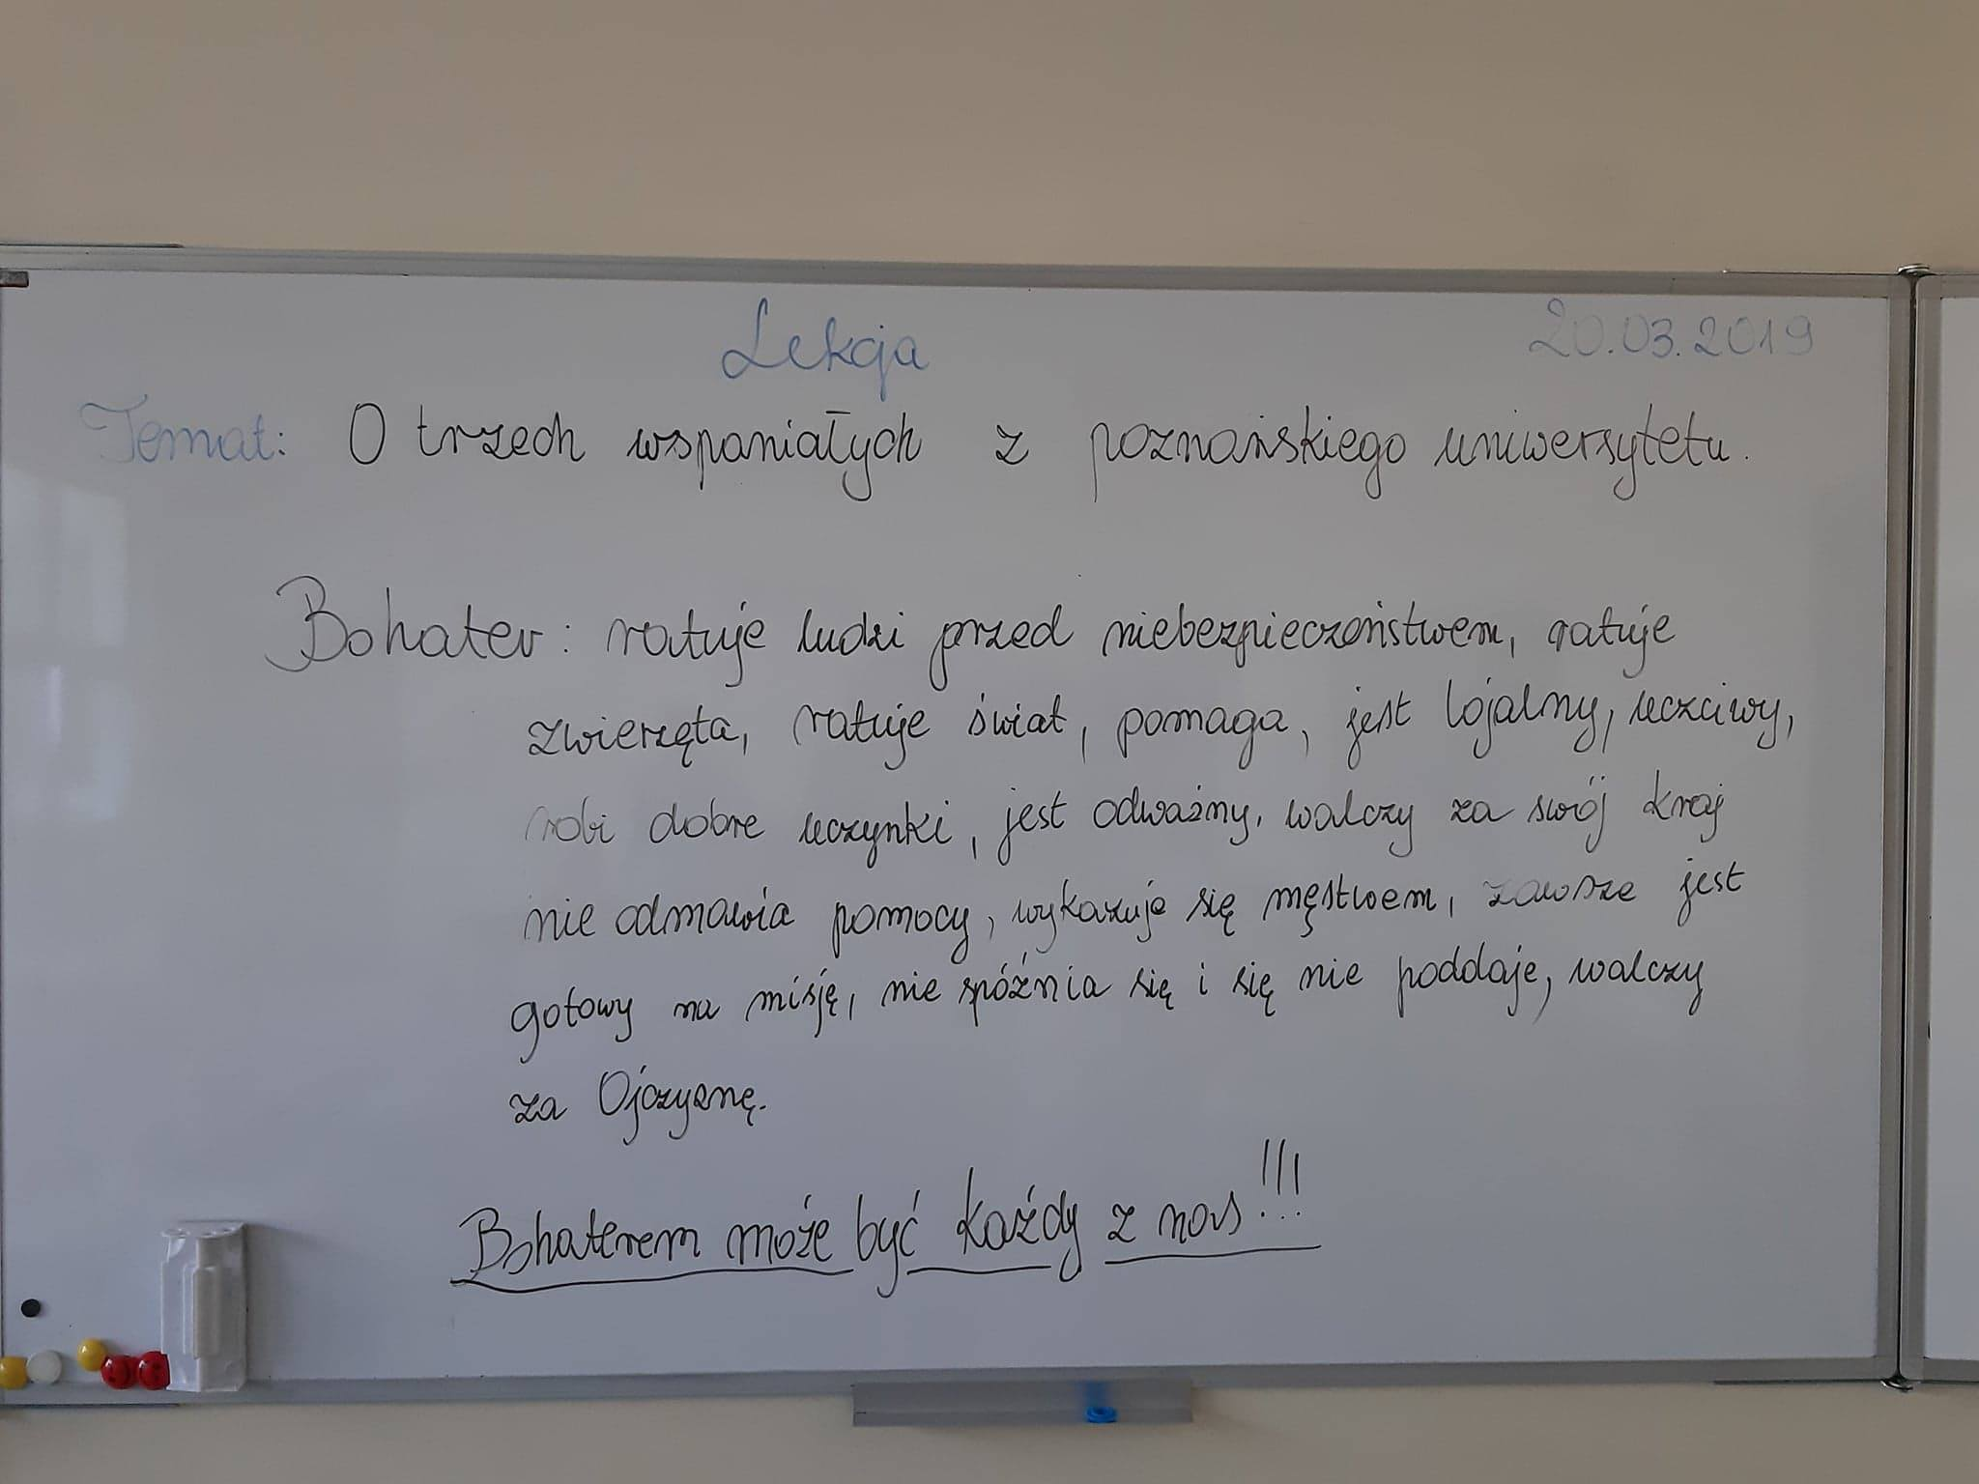
Kto to jest bohater?

Slide 14
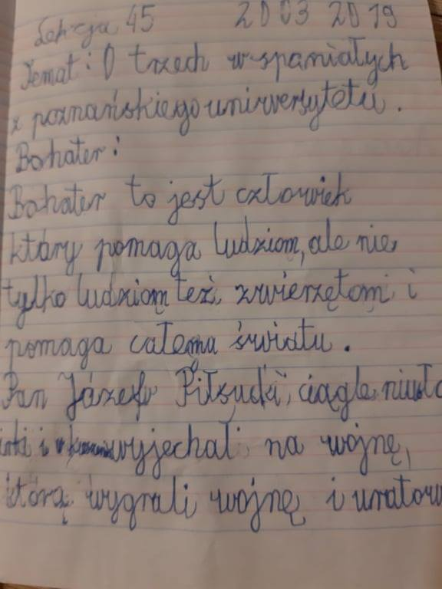
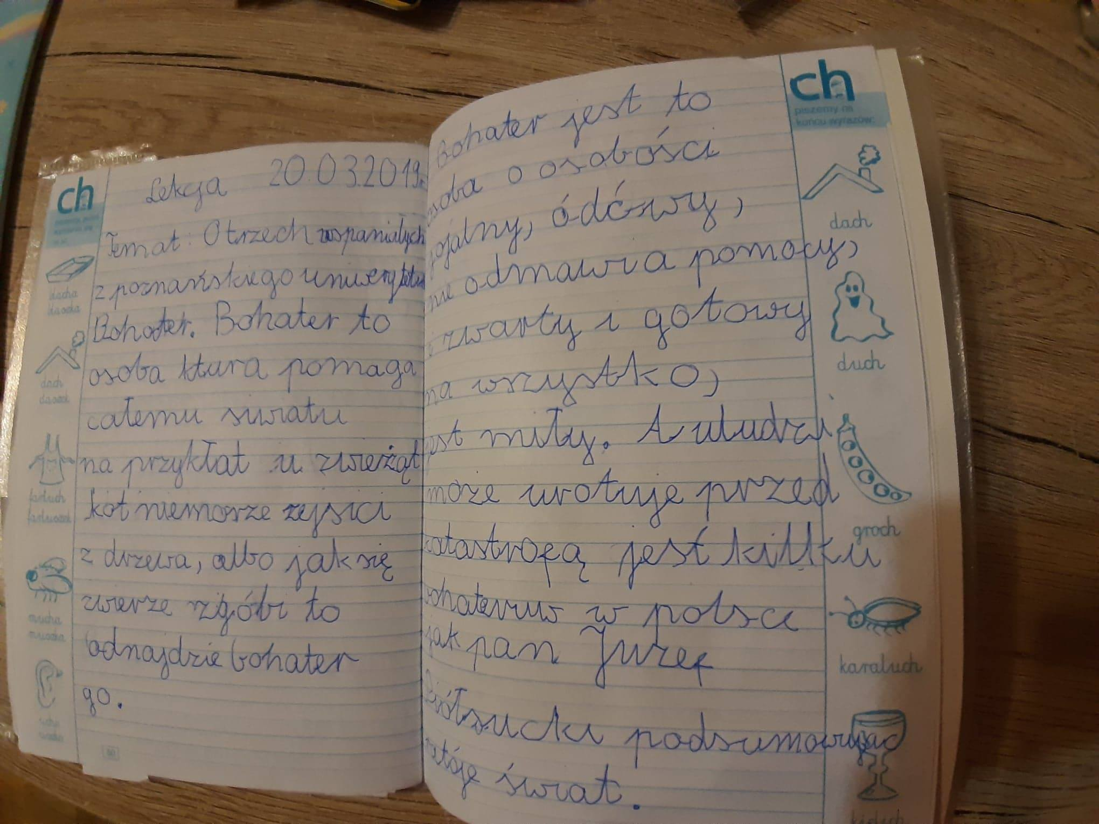
Bohater

Slide 15
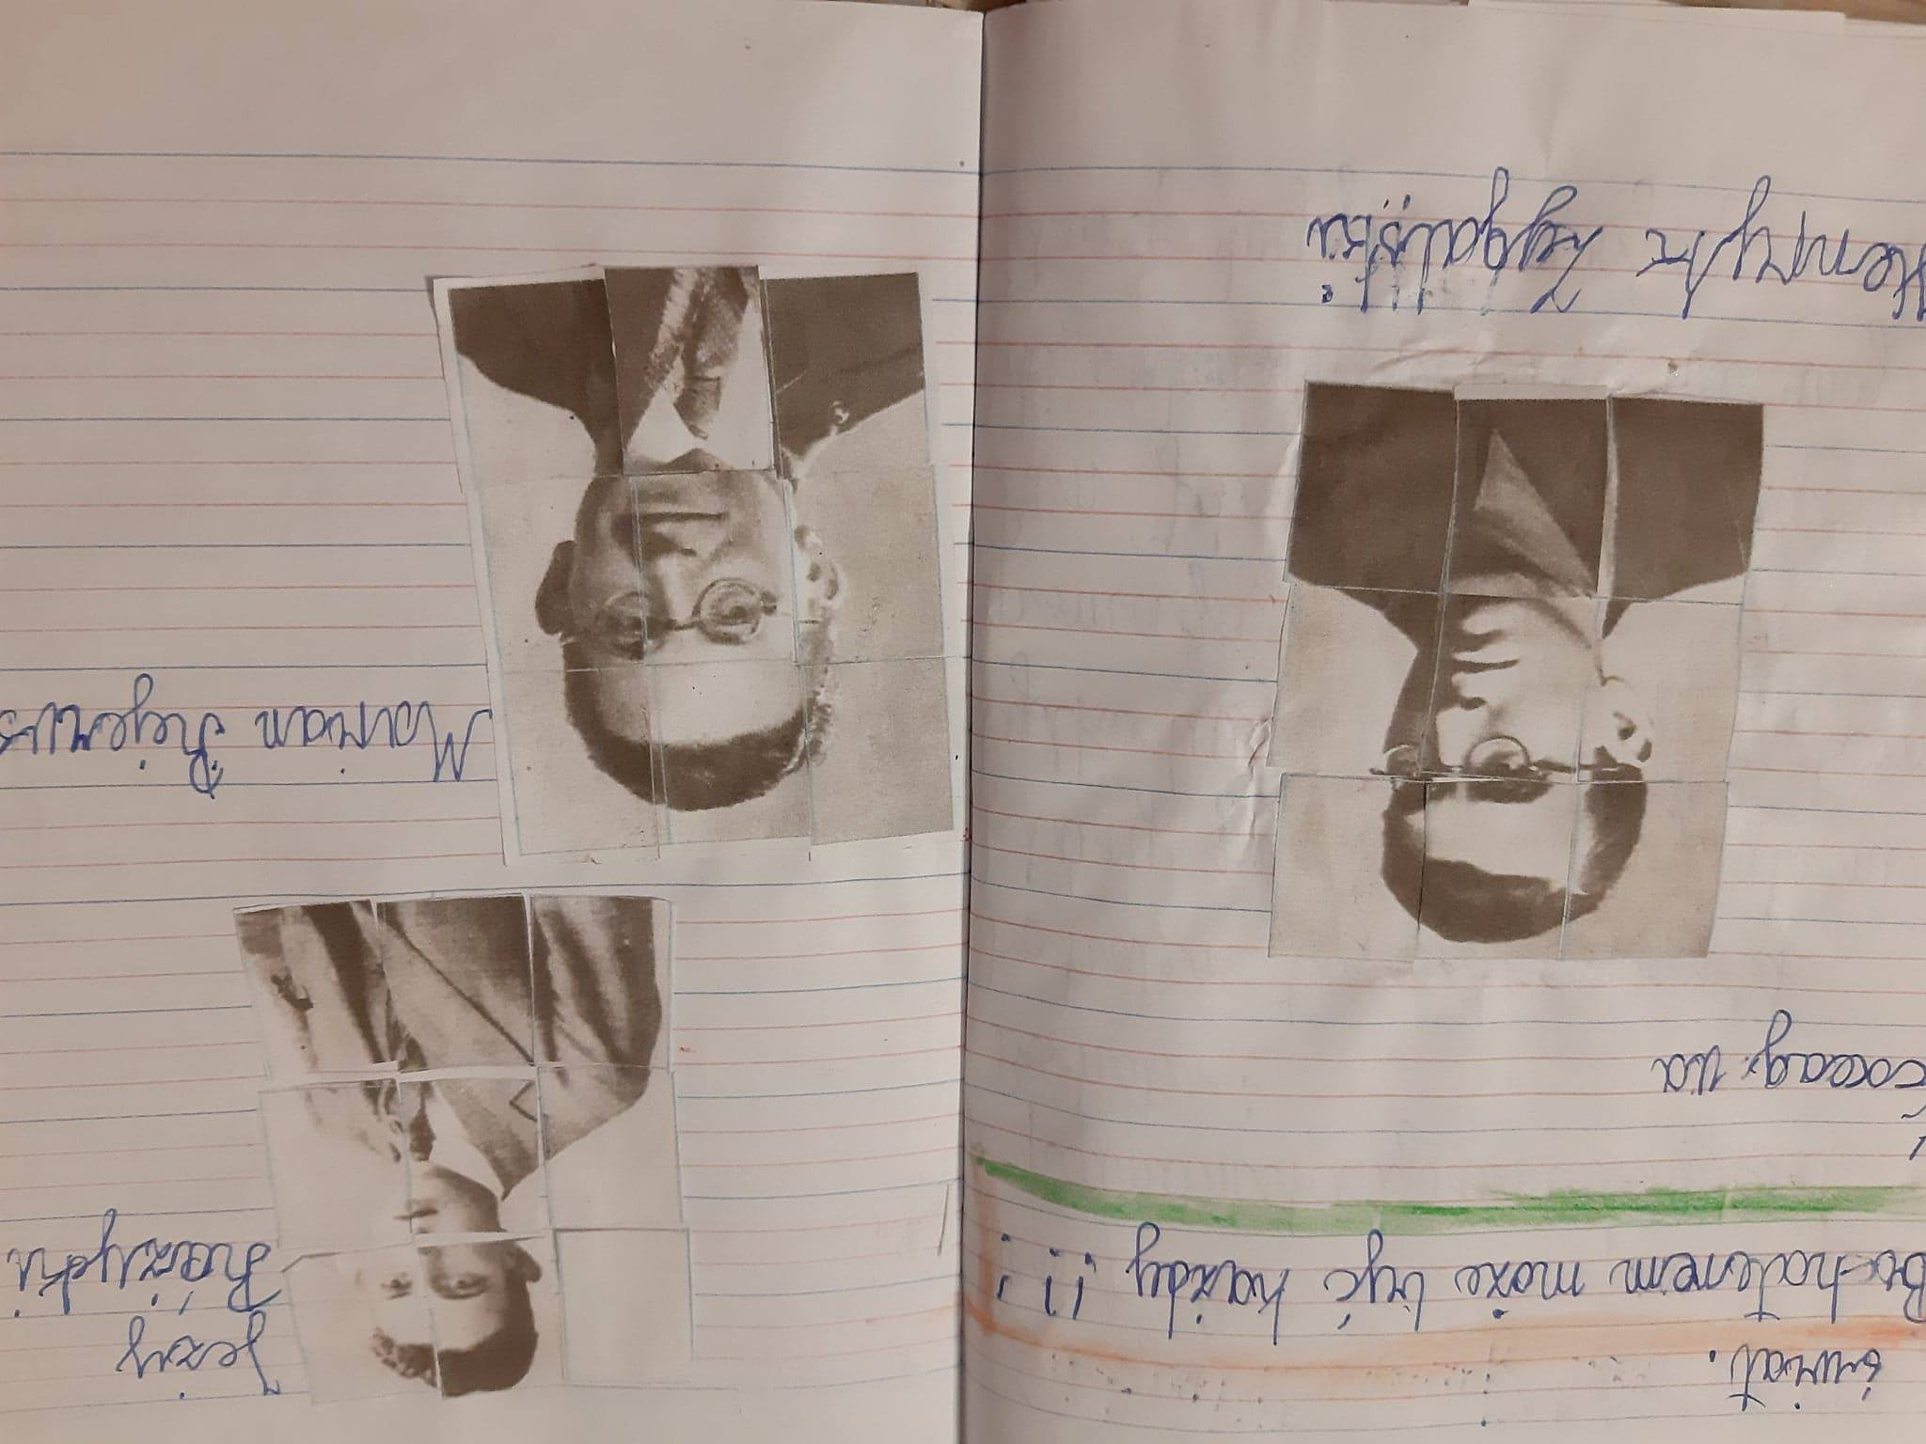
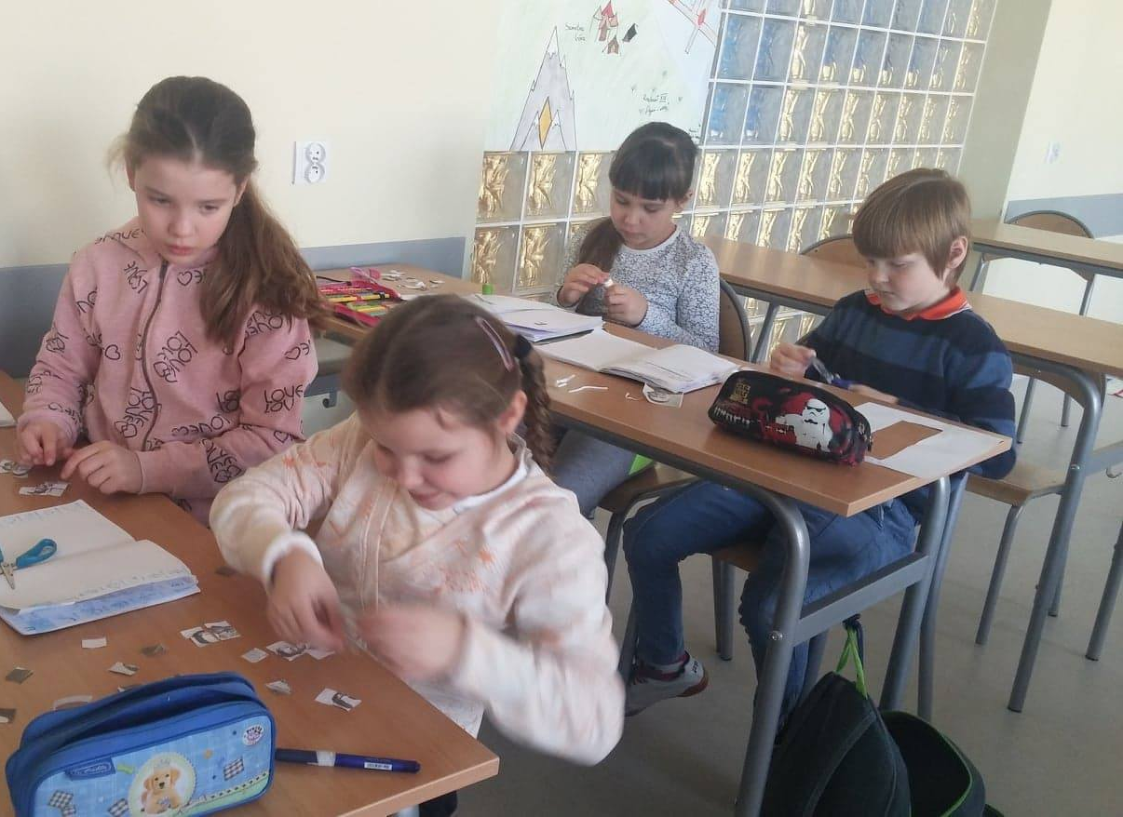
Trzej bohaterowie

Slide 16
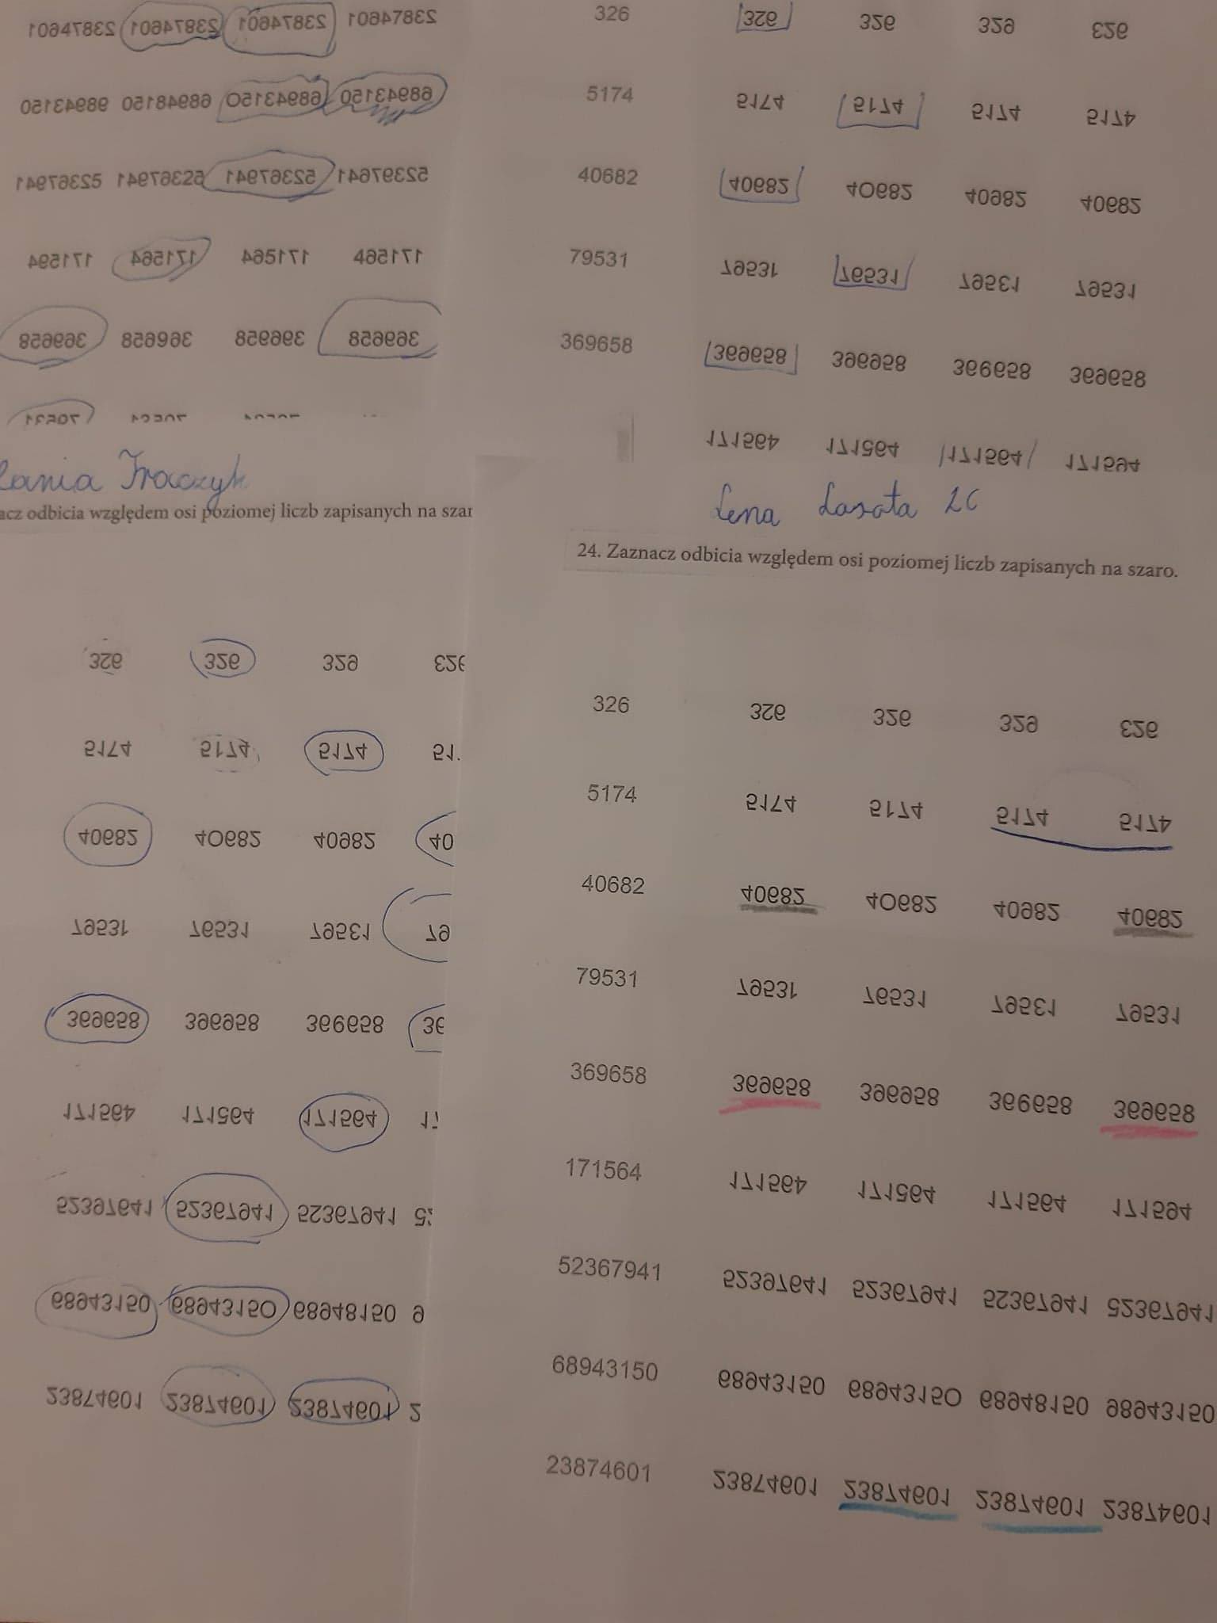
Zabawy liczbami- mali kryptolodzy.

Slide 17
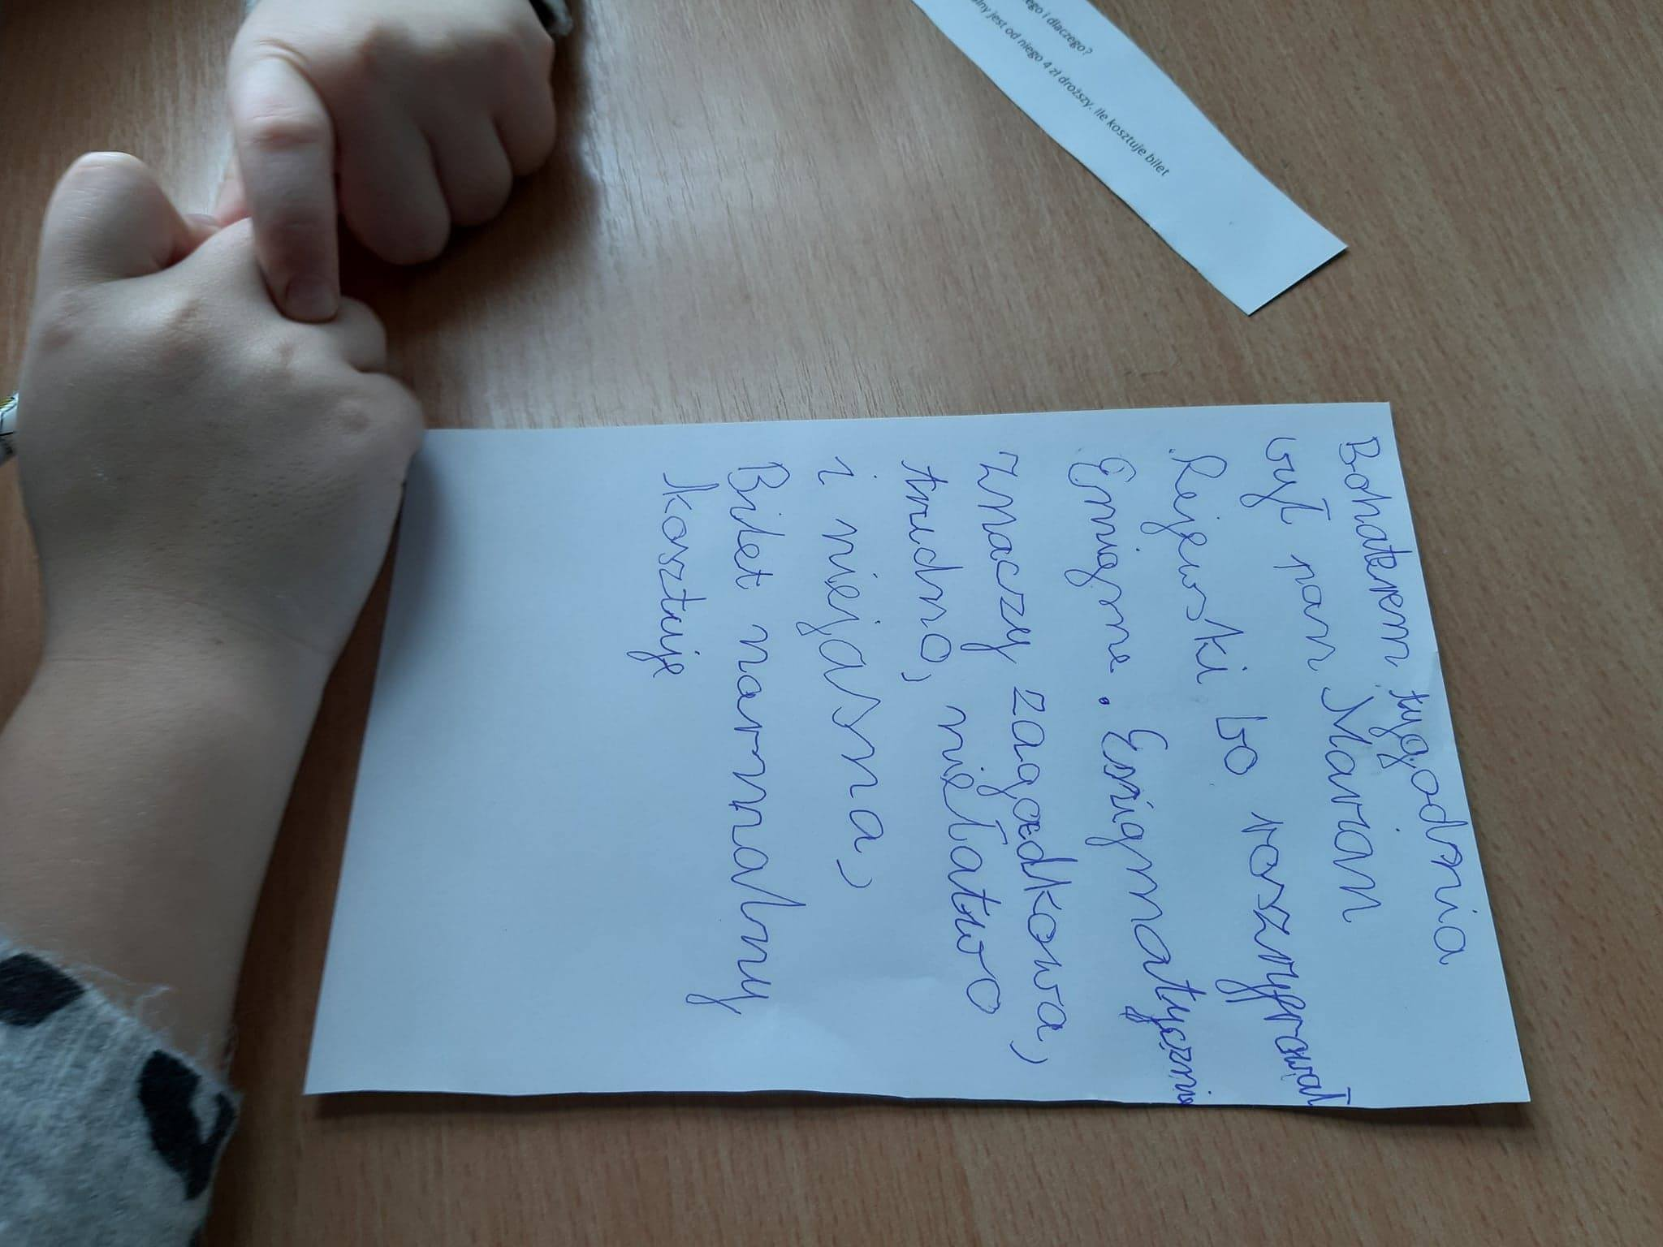
Lekcja trzecia- Przez szyfry i zagadki do rozwiązania tajemnicy. Test na tajnego agenta.

Slide 18
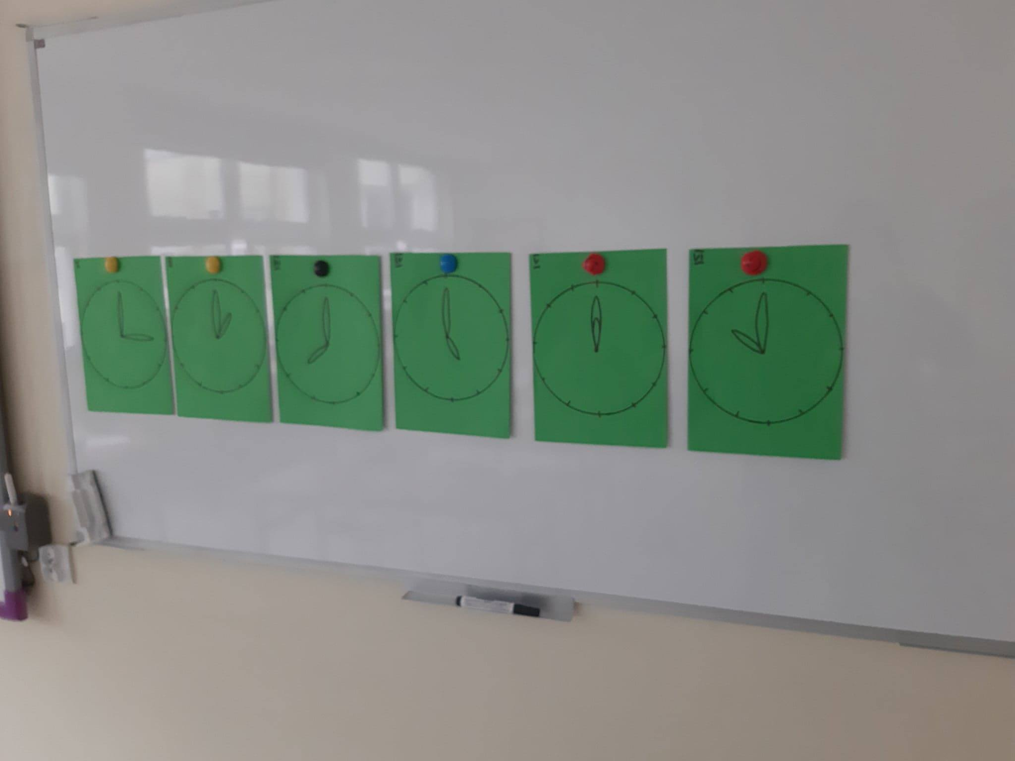
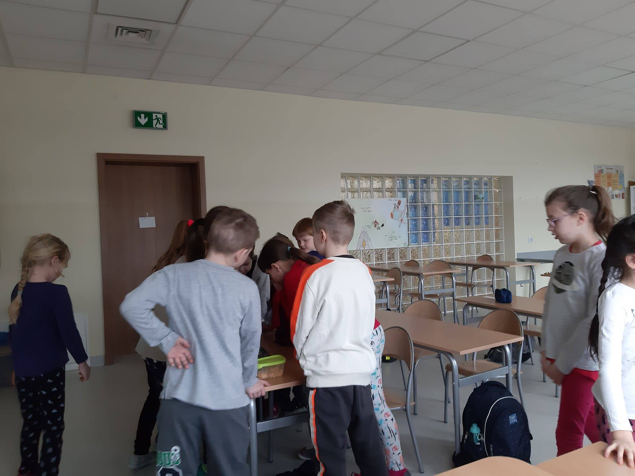
Pokój zagadek.

Slide 19
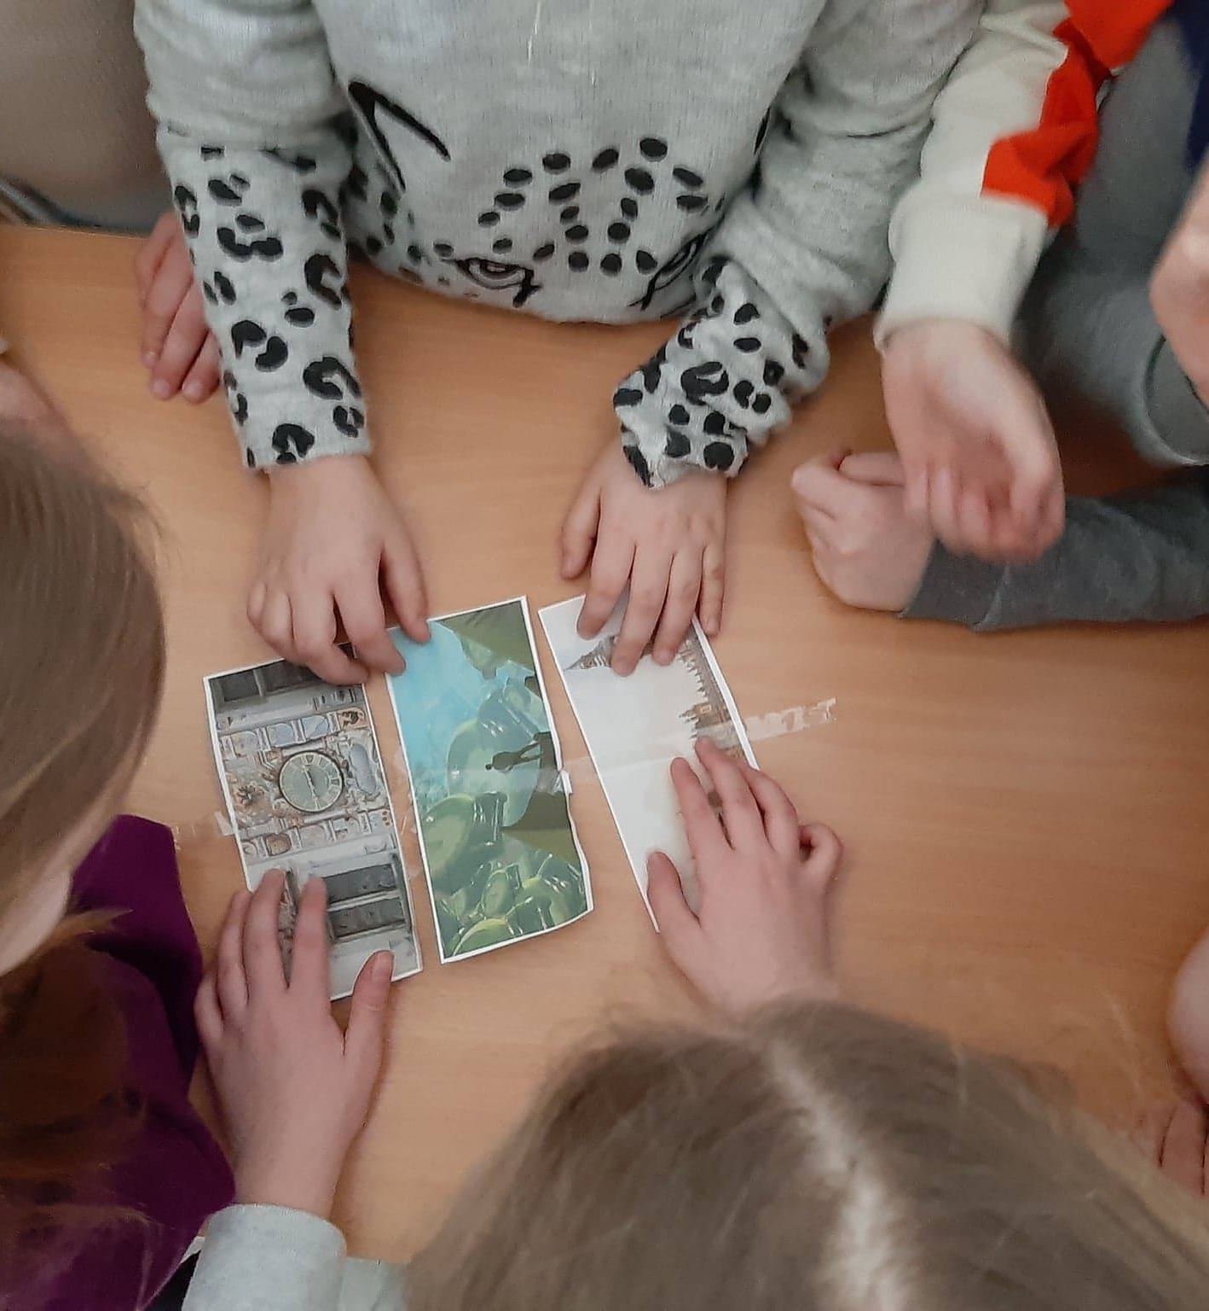
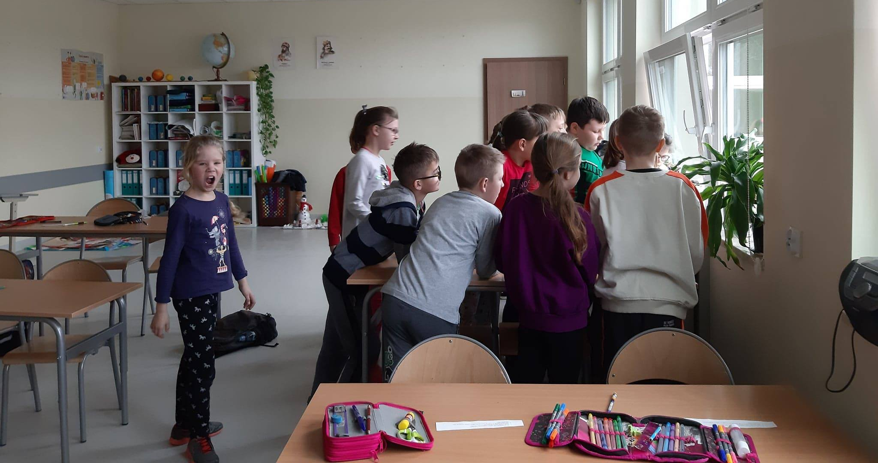
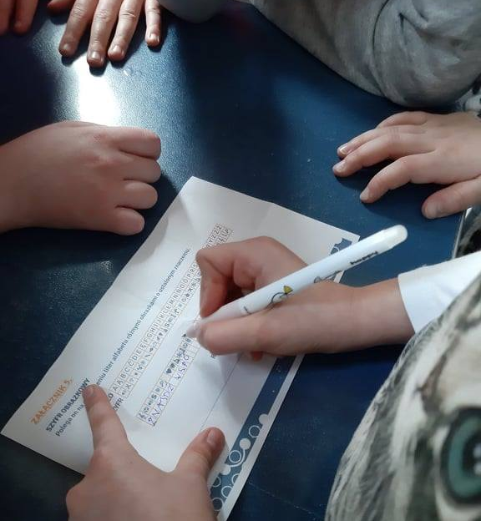
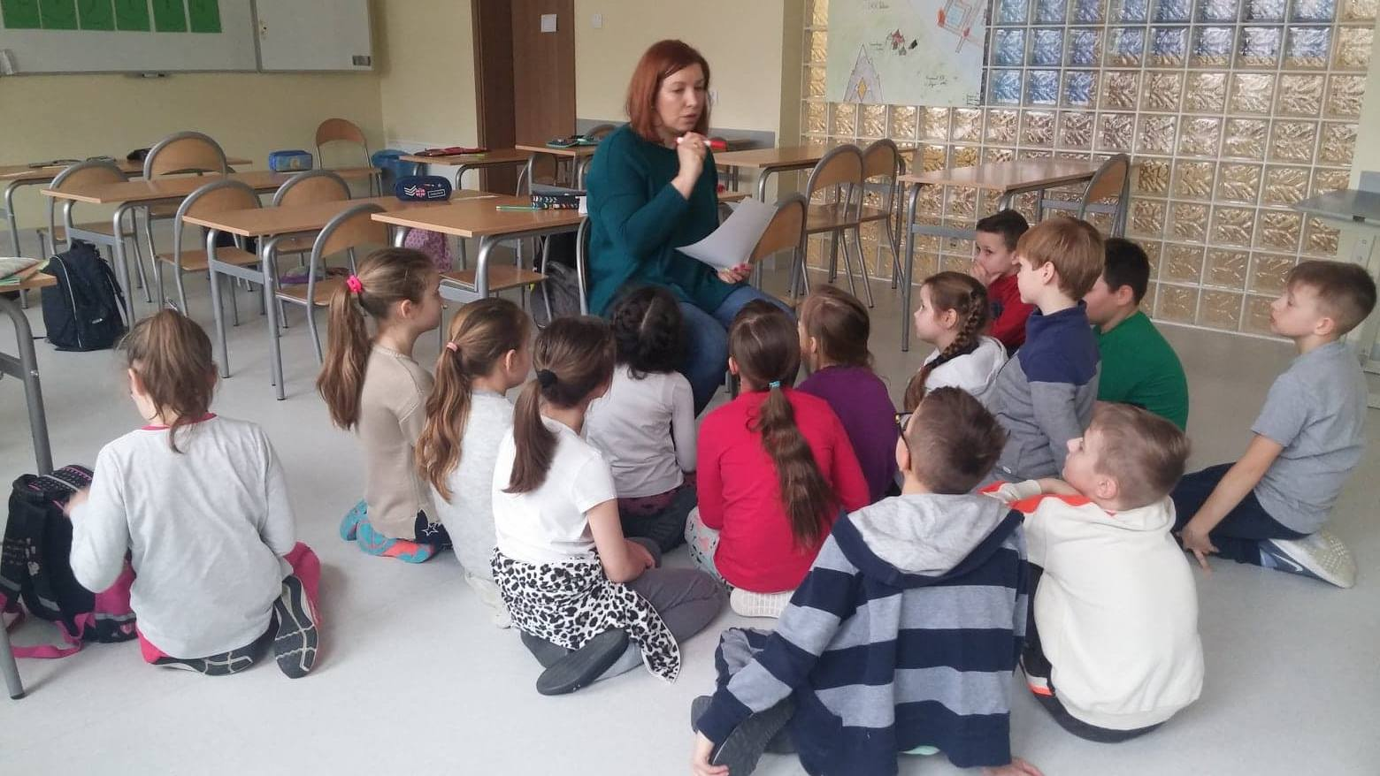
Pokój zagadek.

Slide 20
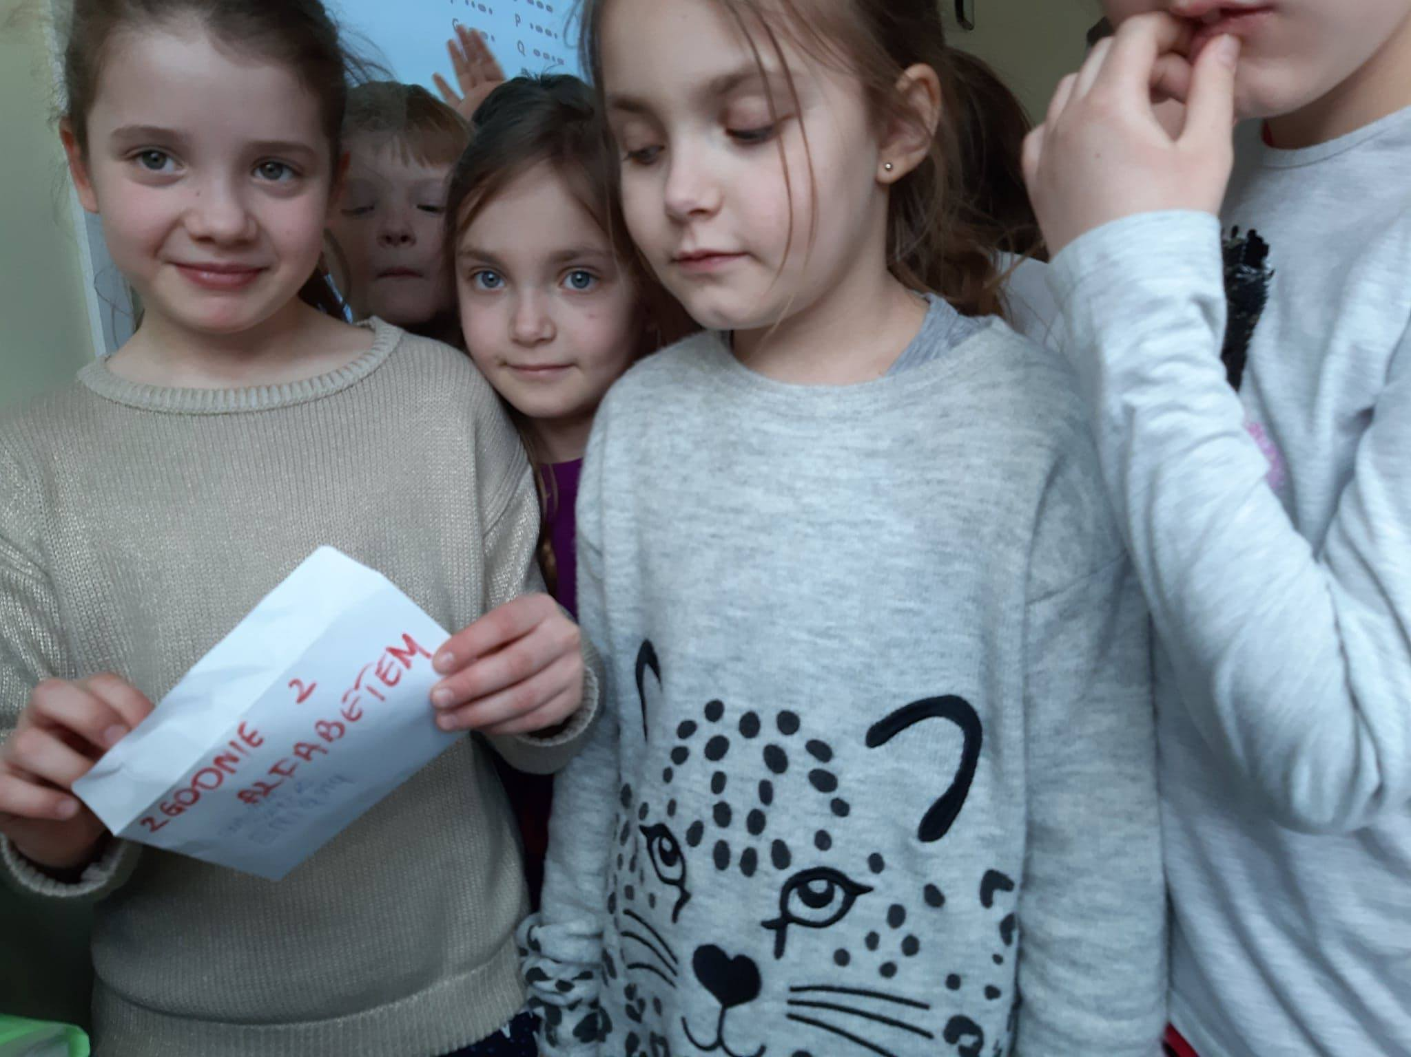
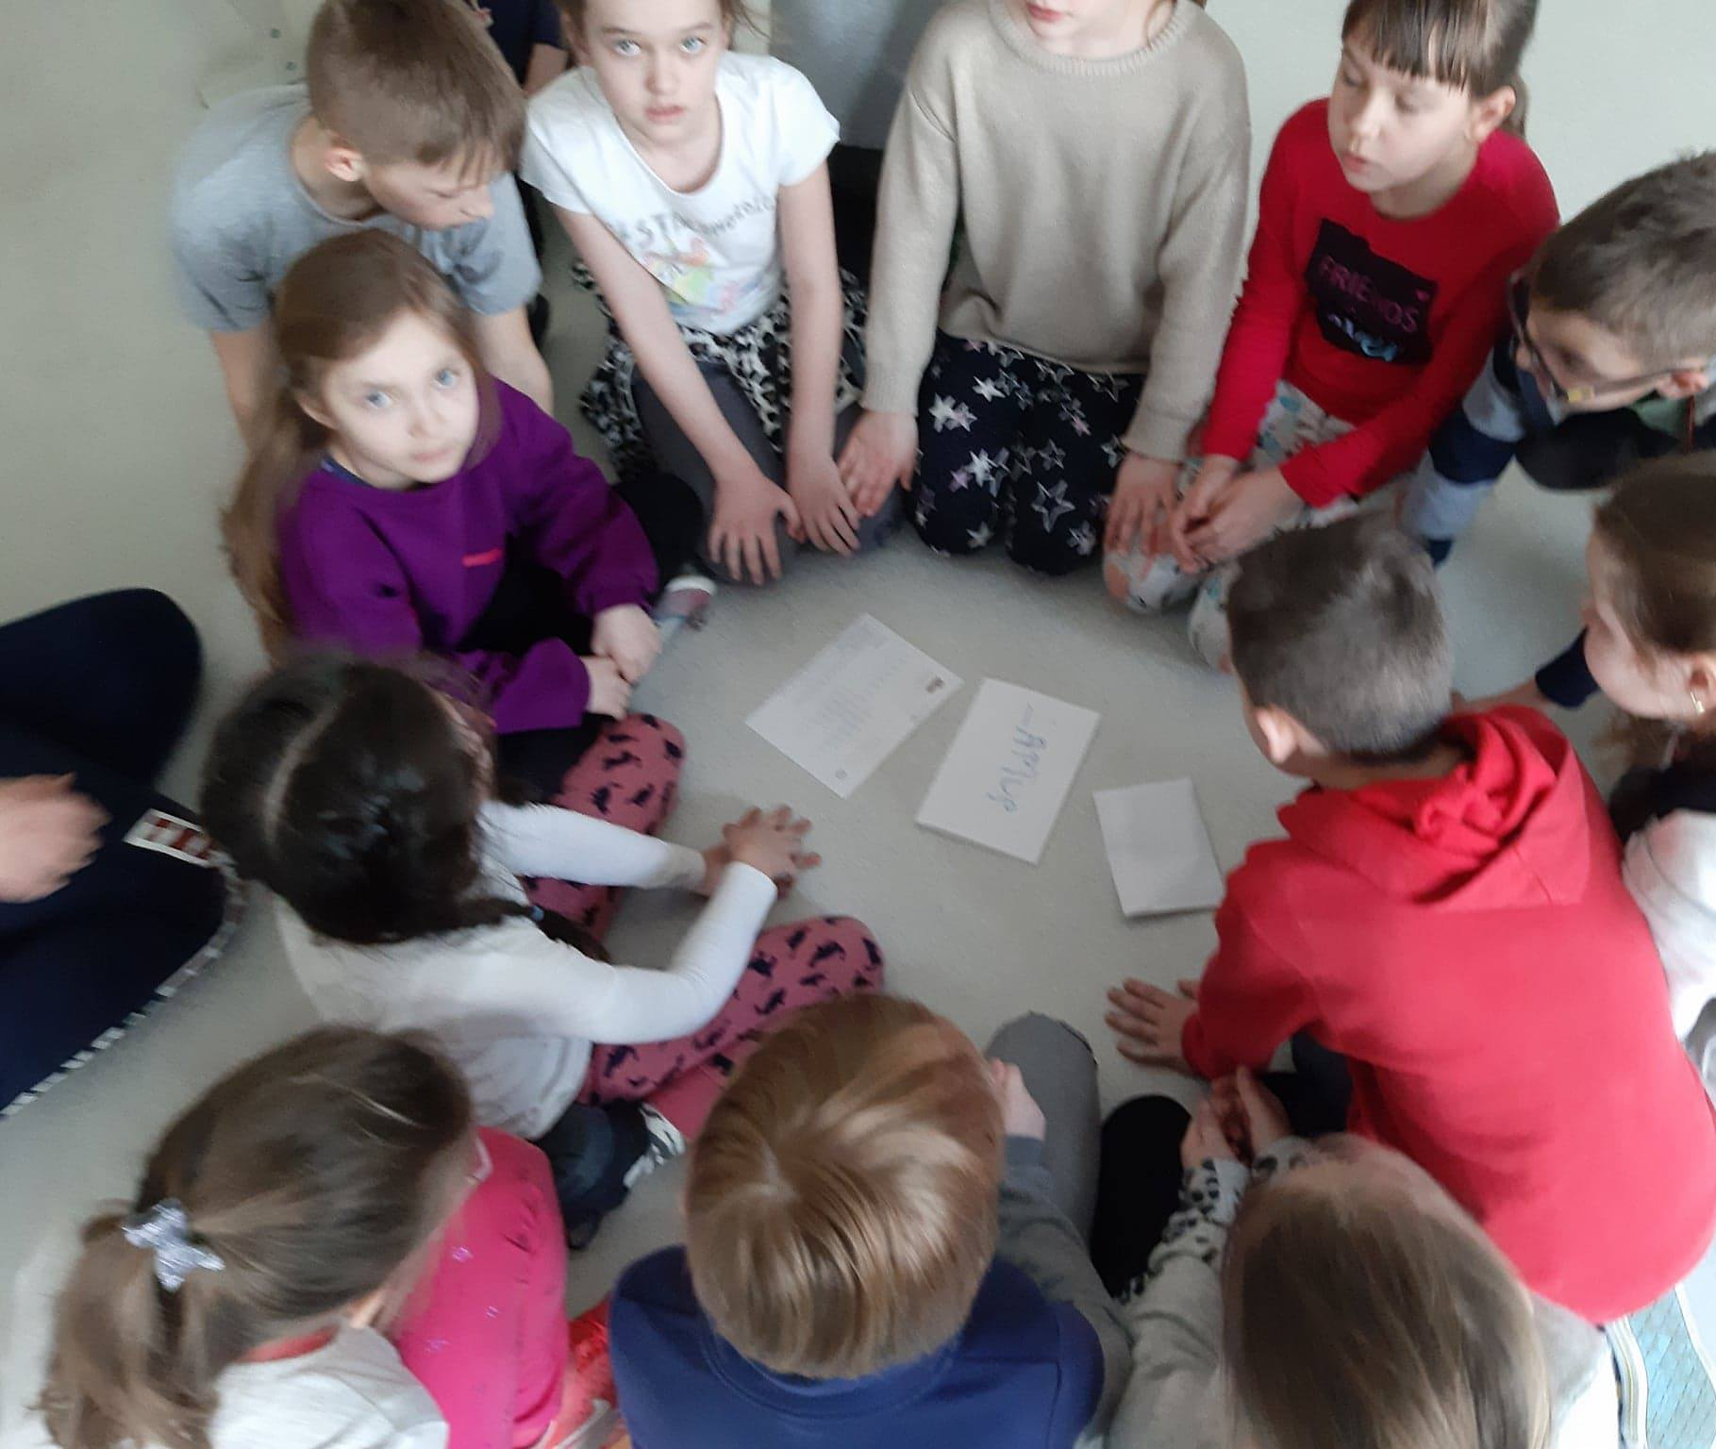
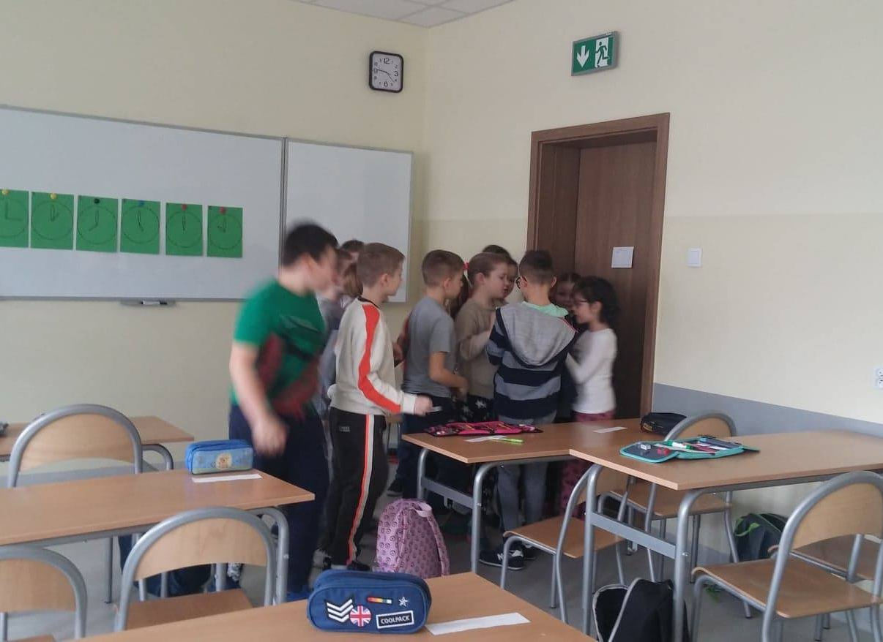
Pokój zagadek.

Slide 21
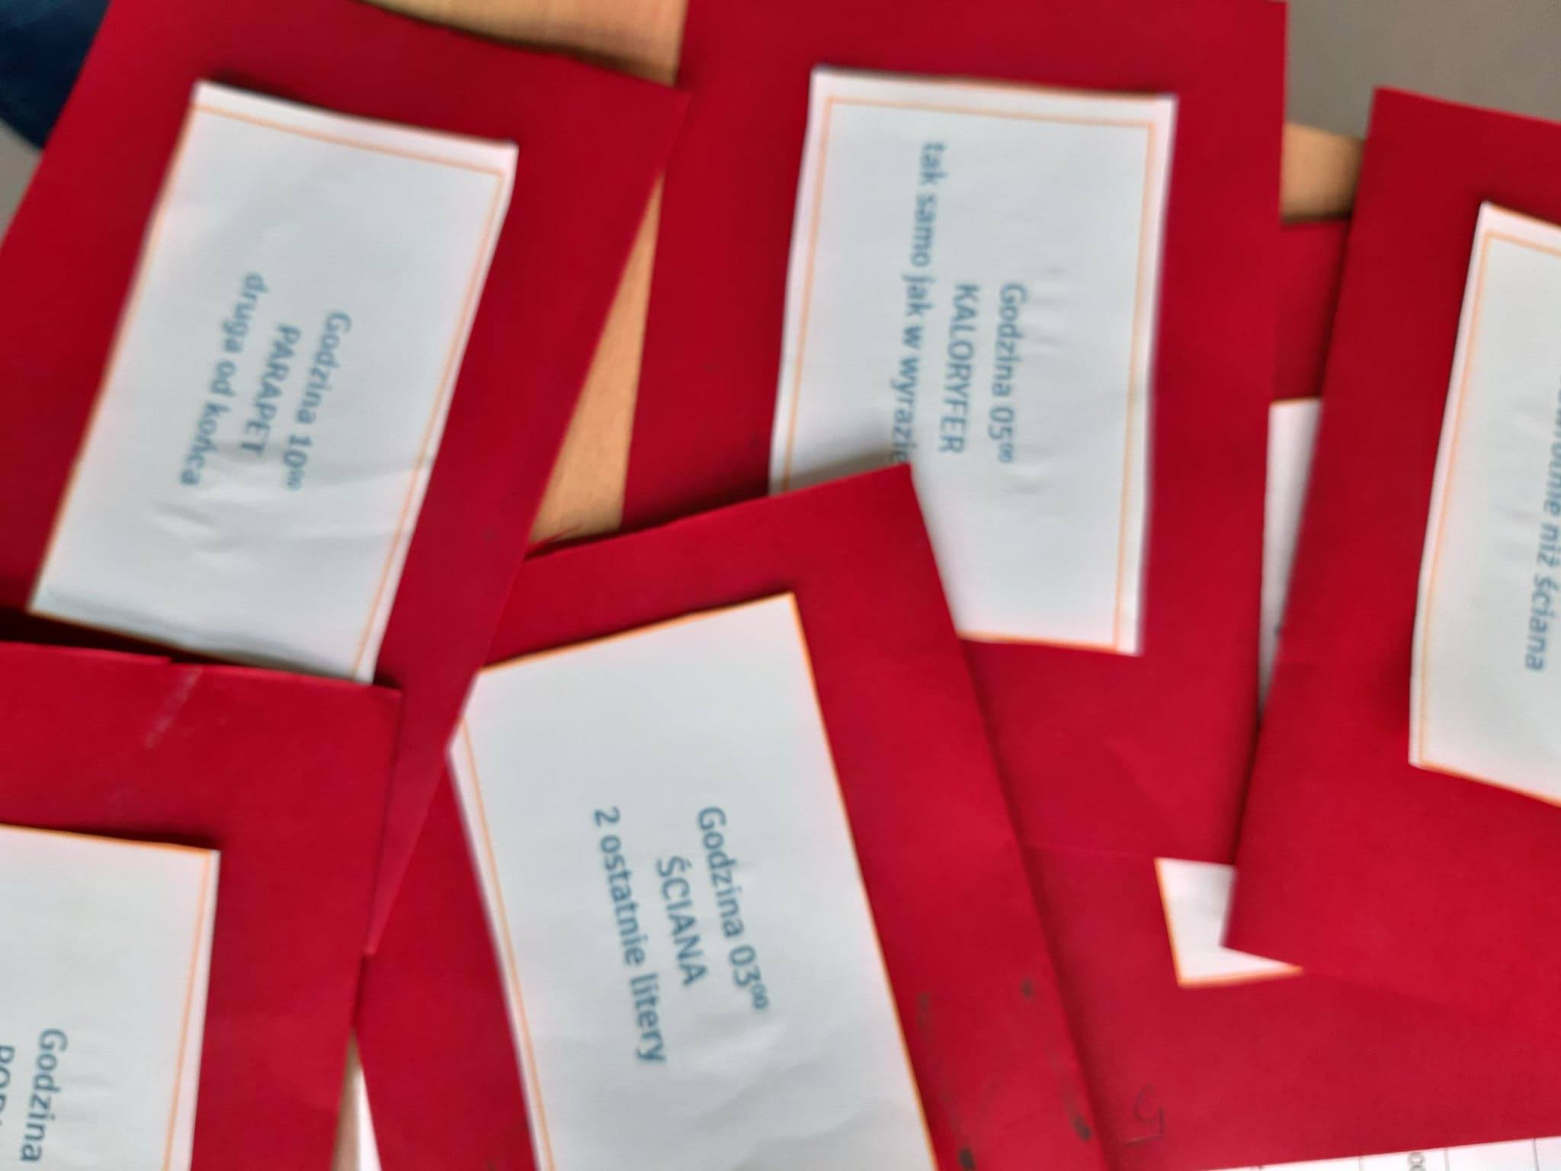
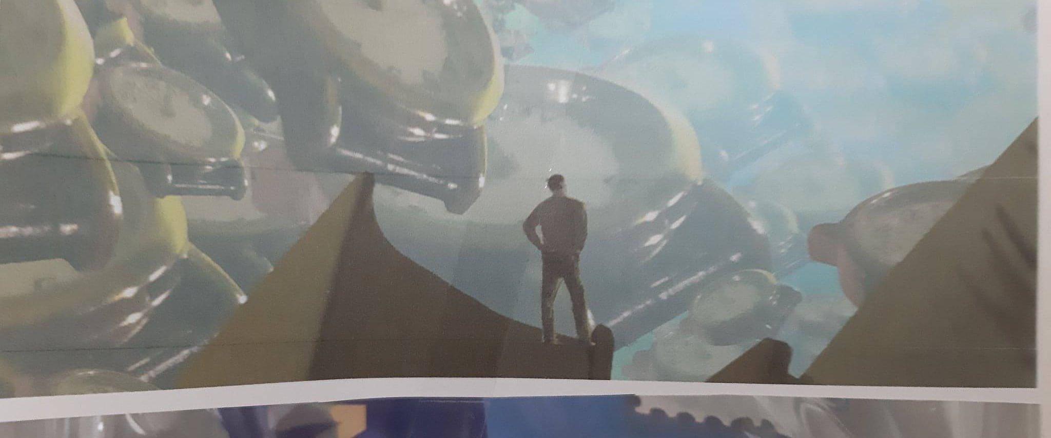
Pokój zagadek.

Slide 22
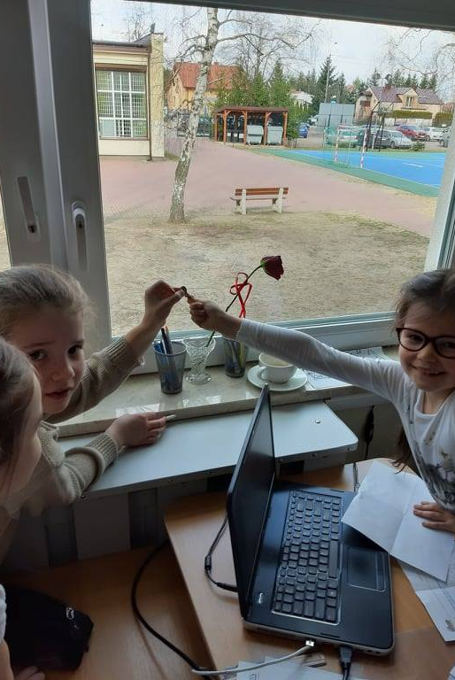
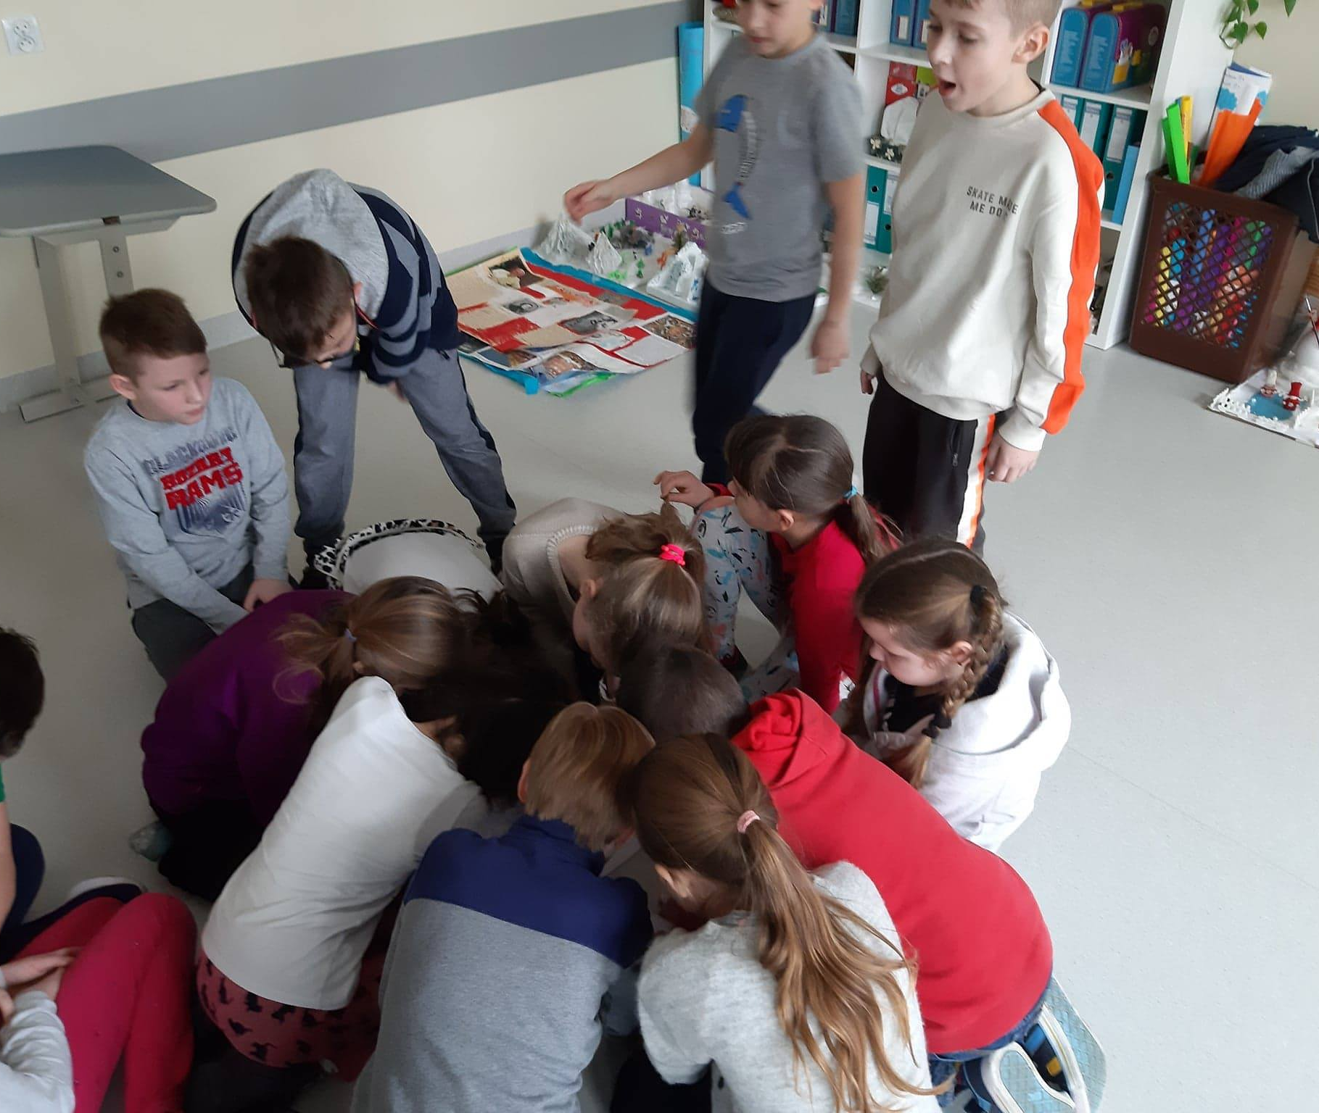
Rozwiązanie zagadki

Slide 23
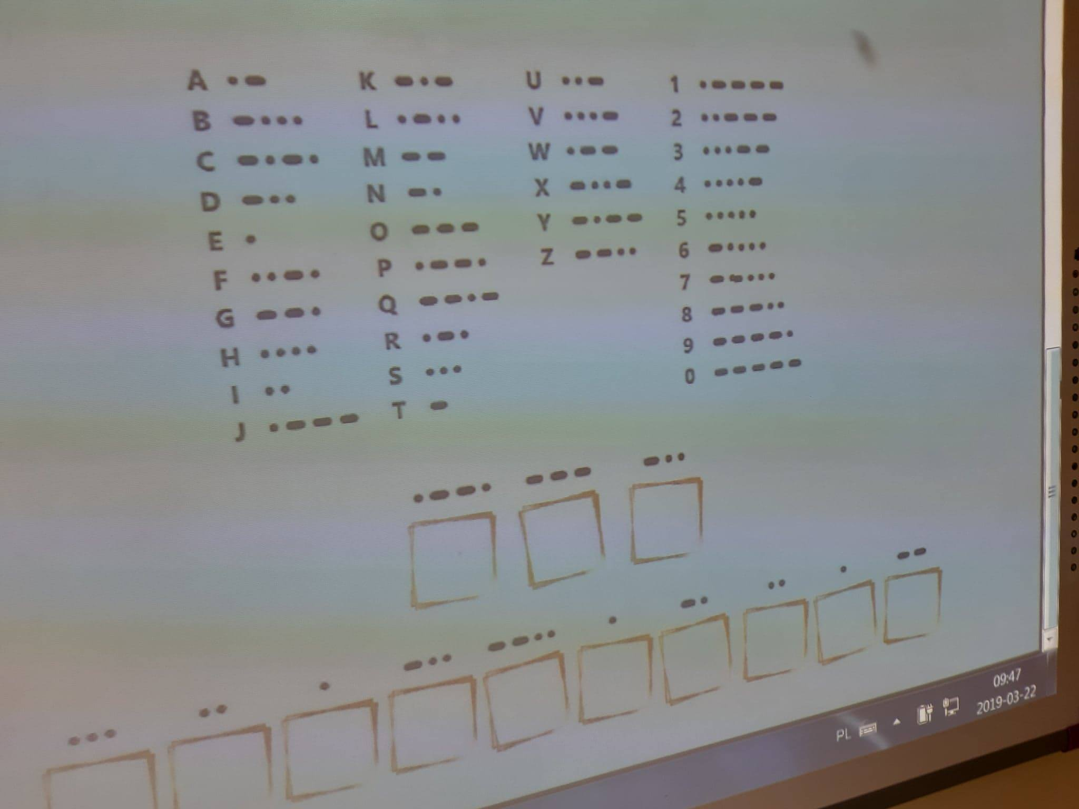
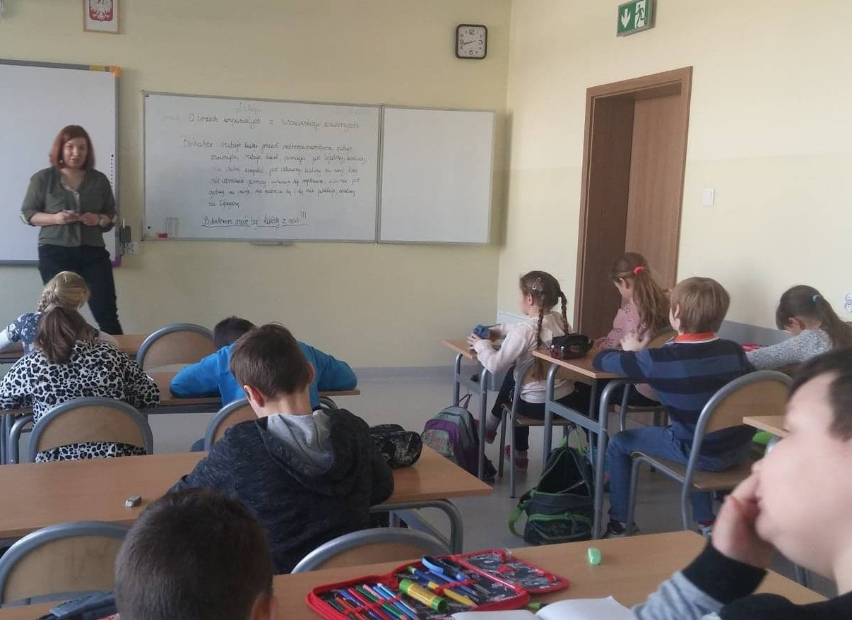
Zagadkowy tydzień

Slide 24
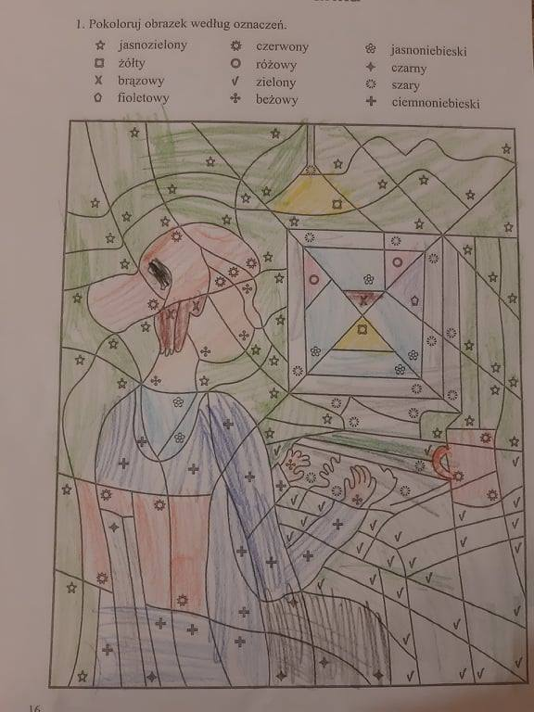
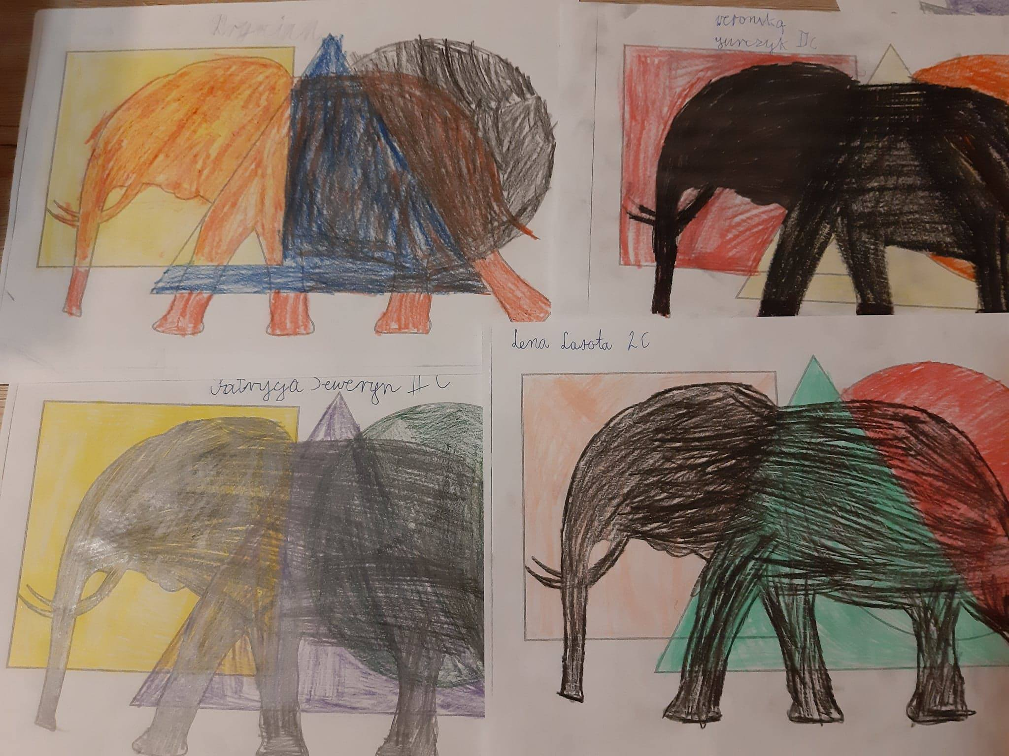
Każdy może być bohaterem. Dziękujemy II C ☺

